Slide 1
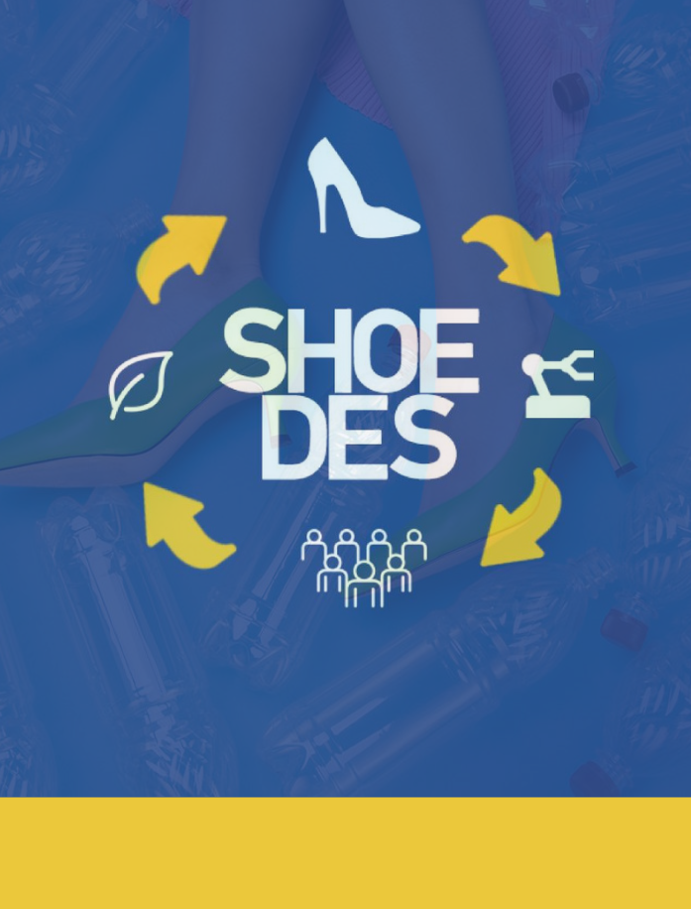

Proje numarası 2021-1-TR01-KA220-VET-000028186
SHOEDES – Döngüsel ekonominin ortaya çıkan taleplerine uygun sürdürülebilir ürünler için yeni ayakkabı tasarımcısı yeterlilikleri
ULO 1. DÖNGÜSEL EKONOMİ İÇİN AYAKKABI ÜRÜN TASARIMI
Ders 1.2
Ayakkabı Tasarımında Döngüsel Ekonomi Prensipleri: Sürdürülebilir ve Döngüsel Ayakkabı Yaratmak
GELİŞTİRİCİ ORTAK: UAEGEAN
Notes:
Ders 1.2, Sürdürülebilir ve Dairesel Ayakkabı Yaratmak İçin Ayakkabı Tasarımında Dairesel Ekonomi Prensiplerini ele alıyor

Slide 2
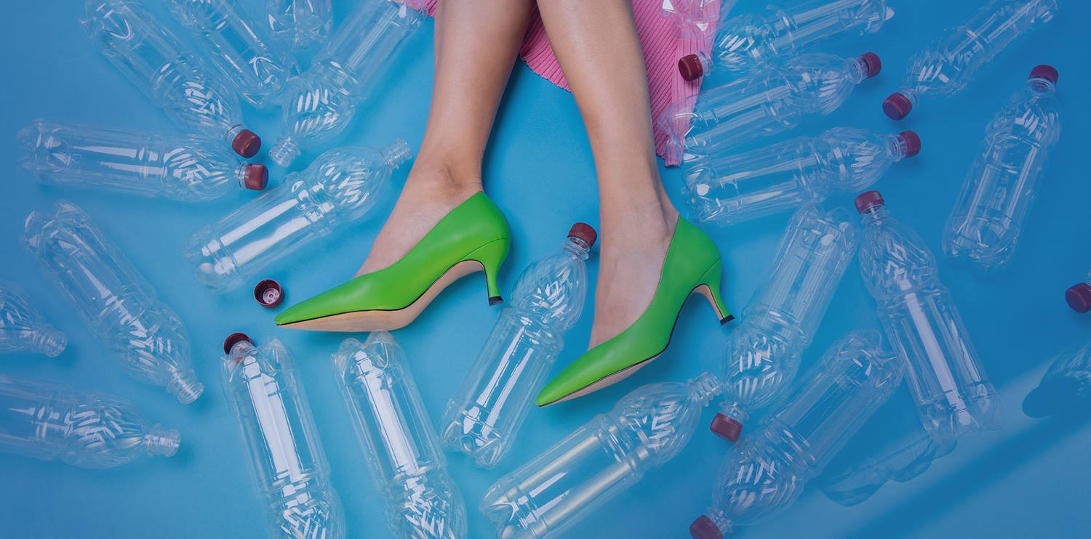

SHOEDES – Döngüsel ekonominin ortaya çıkan taleplerine uygun sürdürülebilir ürünler için yeni ayakkabı tasarımcısı yeterlilikleri
İçerik
Dairesel Ekonomiyi Anlamak
Dayanıklılık ve Uzun Ömür için Tasarım
Malzeme Seçimi ve Dairesellik
Sökme ve geri dönüşüm için tasarım
Notes:
Bu ders iki bölüme ayrılmıştır ve aşağıdaki gibi yapılandırılmıştır:
Birinci bölüm şunlardan oluşur
Dairesel Ekonomiyi Anlamak
Dayanıklılık ve Uzun Ömür için Tasarım
Malzeme Seçimi ve Dairesellik
Sökme ve geri dönüşüm için tasarım

Slide 3
SHOEDES – Döngüsel ekonominin ortaya çıkan taleplerine uygun sürdürülebilir ürünler için yeni ayakkabı tasarımcısı yeterlilikleri
İçerik
5. Sürdürülebilir ayakkabı üretimi için yenilikçi üretim
teknikleri
6. Ömür Sonu stratejileri ve
uzatılmış ürün ömrü
7. Gelecekteki trendler ve stratejiler
Notes:
Ve 2. kısım aşağıdakilerden oluşur:
Sürdürülebilir ayakkabı üretimi için yenilikçi üretim teknikleri
Ömür Sonu stratejileri ve uzatılmış ürün ömrü
Gelecekteki trendler ve stratejiler
Hadi Başlayalım

Slide 4
SHOEDES – Döngüsel ekonominin ortaya çıkan taleplerine uygun sürdürülebilir ürünler için yeni ayakkabı tasarımcısı yeterlilikleri
Bölüm 1

Slide 5

SHOEDES – Döngüsel ekonominin ortaya çıkan taleplerine uygun sürdürülebilir ürünler için yeni ayakkabı tasarımcısı yeterlilikleri
1. Döngüsel Ekonomiyi Anlamak
1.1 Dairesel Ekonominin Prensipleri ve Kavramlarının Açıklanması
"Al, yap, at" modelini izleyen geleneksel doğrusal ekonominin aksine, dairesel ekonomi sürdürülebilirlik, kaynak verimliliği ve atık azaltımına vurgu yapar. Özünde, bu kavram tüm ürün yaşam döngüsü boyunca kaynakların korunması ve yenilenmesi etrafında döner.
Notes:
Dairesel ekonomi, ekonomik büyümeyi kaynak tüketiminden ayırmayı amaçlayan, ekonomik ve endüstriyel sistemlere yönelik devrim niteliğinde bir yaklaşımdır.
"Al, yap, at" modelini izleyen geleneksel doğrusal ekonominin aksine, dairesel ekonomi sürdürülebilirlik, kaynak verimliliği ve atık azaltımına vurgu yapar.
Özünde, bu kavram tüm ürün yaşam döngüsü boyunca kaynakların korunması ve yenilenmesi etrafında döner.

Slide 6
SHOEDES – Döngüsel ekonominin ortaya çıkan taleplerine uygun sürdürülebilir ürünler için yeni ayakkabı tasarımcısı yeterlilikleri
1. Döngüsel Ekonomiyi Anlamak
1.1 Dairesel Ekonominin Prensipleri ve Kavramlarının Açıklanması
Kapalı Devre Sistemleri
Ürünler ve Malzemeler sürekli olarak yeniden kullanılır, yenilenir, yeniden üretilir veya geri dönüştürülür
→ atık üretimi en aza indirilir ve değerli kaynaklar korunur
Ürün Ömrünün Uzatılması
bakım, onarım, yenileme
→ atık azaltma +
yenilikçi iş modelleri geliştirme
Biyomimikri ve Rejeneratif Tasarım
doğanın tasarım ilkelerinden ilham → doğal ekosistemleri taklit eden rejeneratif yaklaşımlar
→ Çevre ve biyolojik çeşitliliğin teşviki üzerinde olumlu etki
Notes:
Dairesel ekonomi, ürünlerin ve malzemelerin sürekli olarak yeniden kullanıldığı, yenilendiği, yeniden üretildiği veya geri dönüştürüldüğü kapalı devre sistemleri teşvik eder.
Ürünleri ve malzemeleri mümkün olduğunca uzun süre ekonomi içinde tutarak atık üretimi en aza indirilir ve değerli kaynaklar korunur.
Bakım, onarım ve yenileme yoluyla ürünlerin ömrünü uzatmak, dairesel ekonominin merkezinde yer alır.
Bu yaklaşım yalnızca atığı azaltmakla kalmaz, aynı zamanda üreticileri dayanıklı ve uzun ömürlü ürünler tasarlamaya teşvik eden ürün-hizmet-olarak gibi yenilikçi iş modellerinin geliştirilmesini de teşvik eder.
Dairesel ekonomi, doğanın tasarım ilkelerinden ilham alarak doğal ekosistemleri taklit eden rejeneratif yaklaşımları teşvik eder.
İşletmeler, rejeneratif tasarım ilkelerini benimseyerek çevre üzerinde olumlu etkisi olan ve biyolojik çeşitliliği destekleyen ürünler ve sistemler yaratabilir.

Slide 7
SHOEDES – Döngüsel ekonominin ortaya çıkan taleplerine uygun sürdürülebilir ürünler için yeni ayakkabı tasarımcısı yeterlilikleri
1. Döngüsel Ekonomiyi Anlamak
1.1 Dairesel Ekonominin Prensipleri ve Kavramlarının Açıklanması
İşbirlikçi Tüketim
Paylaşım ve işbirlikçi tüketim
→ bireysel mülkiyet ve kaynak talebinin azaltılması → kaynak kullanımının optimizasyonu ve atıkların en aza indirilmesi
SustaiSürdürülebilir Malzemelernable Materials
yenilenebilir, biyolojik olarak parçalanabilir, toksik olmayan malzemeler
→ asgari çevresel ayak izi
→ Ayakkabının kullanım ömrü sonunda geri dönüştürülmesi ve geri kazanılması daha kolaydır
Notes:
Paylaşım ve işbirlikçi tüketim modellerini teşvik etmek, bireysel mülkiyeti ve kaynak talebini önemli ölçüde azaltabilir.
Ayakkabı gibi ürünlerin paylaşılmasını veya kiralanmasını kolaylaştıran platformlar, kaynak kullanımını optimize edebilir ve atığı en aza indirebilir.
Yenilenebilir, biyolojik olarak parçalanabilir ve toksik olmayan malzemelerin kullanımının vurgulanması, ürünlerin minimum çevresel ayak izine sahip olmasını sağlar.
Bu değişim, ayakkabı tasarımına çevre dostu malzemelerin dahil edilmesini teşvik ederek, kullanım ömürlerinin sonunda geri dönüştürülmelerini ve kurtarılmalarını kolaylaştırır.

Slide 8
SHOEDES – Döngüsel ekonominin ortaya çıkan taleplerine uygun sürdürülebilir ürünler için yeni ayakkabı tasarımcısı yeterlilikleri
1. Döngüsel Ekonomiyi Anlamak
1.2 Doğrusaldan Dairesel Ayakkabı Tasarım Modeline
Ayakkabı Endüstrisi = Doğrusal Tasarım Modeli
Yüksek kaynak tüketimi
Kısa ürün ömrü
Önemli atık üretimi
Notes:
Ayakkabı endüstrisi uzun zamandır yüksek kaynak tüketimi, kısa ürün ömürleri ve önemli atık üretimi ile karakterize edilen doğrusal bir tasarım modeli altında faaliyet göstermektedir.
Ancak çevresel zorluklara ilişkin artan farkındalıkla birlikte, endüstrinin tasarım ve üretim süreçlerinde dairesel ekonomi ilkelerini benimsemesi için acil bir ihtiyaç vardır.

Slide 9
SHOEDES – Döngüsel ekonominin ortaya çıkan taleplerine uygun sürdürülebilir ürünler için yeni ayakkabı tasarımcısı yeterlilikleri
1. Döngüsel Ekonomiyi Anlamak
1.2 Doğrusaldan Dairesel Ayakkabı Tasarım Modeline
Dayanıklılık İçin Tasarım
Geri Alma Girişimleri
Malzeme Yeniliği
Dairesel İş Modelleri
dairesel tasarım ilkeleri
→ dayanıklı, tamir edilebilir ve yükseltilebilir ayakkabılar
Yüksek kaliteli malzemeler ve inşaat teknikleri
→ Ayakkabının kullanım ömrünün uzaması.
müşterilerden geri dönüşüm veya yenileme amacıyla kullanılmış ürünlerin toplanması
→ değerli malzemelerin geri kazanımı
→ Müşterilerin dairesel uygulamalara katılımını teşvik etti.
sürdürülebilir + geri dönüştürülebilir malzemeler
biyolojik olarak parçalanabilir veya biyolojik bazlı seçenekler
→ ayakkabı şirketlerinin çevresel etkisinin azaltılması
yeni iş modelleri
kiralama veya abonelik hizmetleri
→ daha uzun süre dayanan ve bakımı daha kolay olan ürünler
→ atık ve kaynak tüketiminin azaltılması
Notes:
Uzun ömürlü dayanıklılık için ayakkabı tasarlamanın dört temel ilkesini keşfedelim.
Dayanıklılık İçin Tasarım:
Dairesel tasarım ilkelerini benimsemek, dayanıklı, tamir edilebilir ve yükseltilebilir ayakkabılar yaratmayı gerektirir. Yüksek kaliteli malzemeler ve yapı teknikleri kullanılarak ayakkabılar uzun süreli kullanıma dayanabilir ve kolayca tamir edilebilir, bu da kullanım ömürlerini uzatır.
Geri Alma Girişimleri:
Ayakkabı şirketleri, müşterilerden kullanılmış ürünleri kabul ettikleri ve bunların uygun şekilde geri dönüştürülmesini veya yenilenmesini sağladıkları geri alma girişimlerini uygulayabilirler. Bu, şirketlerin değerli malzemeleri geri kazanmasını sağlar ve müşterileri dairesel uygulamalara katılmaya teşvik eder.
Malzeme İnovasyonu:
Sürdürülebilir ve geri dönüştürülebilir malzemeler geliştirmek ve kullanmak, dairesel bir ayakkabı modeline geçiş için temeldir. Şirketler, çevresel etkiyi azaltmak için biyolojik olarak parçalanabilir veya biyolojik bazlı seçenekler gibi geleneksel ayakkabı malzemelerine alternatifler keşfedebilirler.
Dairesel İş Modelleri:
Ayakkabı için kiralama veya abonelik hizmetleri gibi yeni iş modellerini benimsemek, odak noktasını sahiplikten erişime kaydırabilir. Bu, üreticileri daha uzun ömürlü ve bakımı daha kolay ürünler yaratmaya, böylece atık ve kaynak tüketimini azaltmaya teşvik ediyor.

Slide 10
SHOEDES – Döngüsel ekonominin ortaya çıkan taleplerine uygun sürdürülebilir ürünler için yeni ayakkabı tasarımcısı yeterlilikleri
1. Döngüsel Ekonomiyi Anlamak
1.3 Ayakkabı Tasarımında Döngüsel Ekonomi Prensiplerinin Benimsenmesinin Faydaları ve Fırsatları
Azaltılmış Çevresel Etki
Ayakkabı tasarımında dairesel ekonomi prensiplerinin benimsenmesi, sektörün çevresel ayak izini önemli ölçüde azaltır
Notes:
Ayakkabı sektöründe dairesel ekonomi prensiplerinin benimsenmesi, azaltılmış çevresel etki, geliştirilmiş kaynak verimliliği, ekonomik fırsatlar, güçlendirilmiş marka itibarı ve uzun vadeli maliyet tasarrufları gibi faydalar sağlar.
Azaltılmış Çevresel Etki:
Ayakkabı tasarımında dairesel ekonomi prensiplerinin benimsenmesi, sektörün çevresel ayak izini önemli ölçüde azaltır.
Ürün ömrünü uzatarak, atığı en aza indirerek ve sürdürülebilir malzemeleri teşvik ederek sektör, ekosistemler, biyolojik çeşitlilik ve iklim değişikliği üzerindeki etkisini azaltabilir.

Slide 11
SHOEDES – Döngüsel ekonominin ortaya çıkan taleplerine uygun sürdürülebilir ürünler için yeni ayakkabı tasarımcısı yeterlilikleri
1. Döngüsel Ekonomiyi Anlamak
1.3 Ayakkabı Tasarımında Döngüsel Ekonomi Prensiplerinin Benimsenmesinin Faydaları ve Fırsatları
Gelişmiş Kaynak Verimliliği
Dairesel ayakkabı tasarımı, malzemelerin yeniden kullanımını ve geri dönüşümünü teşvik ederek kaynak kullanımını optimize eder
Notes:
Gelişmiş Kaynak Verimliliği:
Dairesel ayakkabı tasarımı, malzemelerin yeniden kullanımını ve geri dönüşümünü teşvik ederek kaynak kullanımını optimize eder.
Bu yalnızca değerli kaynakları korumakla kalmaz, aynı zamanda ham maddelerin çıkarılmasını da azaltarak sektörün doğal kaynaklara olan genel talebini düşürür.

Slide 12
SHOEDES – Döngüsel ekonominin ortaya çıkan taleplerine uygun sürdürülebilir ürünler için yeni ayakkabı tasarımcısı yeterlilikleri
1. Döngüsel Ekonomiyi Anlamak
1.3 Ayakkabı Tasarımında Döngüsel Ekonomi Prensiplerinin Benimsenmesinin Faydaları ve Fırsatları
Ekonomik Fırsatlar
Ayakkabı sektöründe dairesel ekonomiye geçiş yeni ekonomik fırsatlar yaratıyor
Notes:
Ekonomik Fırsatlar:
Ayakkabı sektöründe dairesel ekonomiye geçiş yeni ekonomik fırsatlar yaratıyor.
Şirketler yenilikçi hizmetler ve iş modelleri geliştirebilir, geri dönüşüm ve yenilemede iş yaratabilir ve değer zinciri boyunca karlı ortaklıklar kurabilir

Slide 13
SHOEDES – Döngüsel ekonominin ortaya çıkan taleplerine uygun sürdürülebilir ürünler için yeni ayakkabı tasarımcısı yeterlilikleri
1. Döngüsel Ekonomiyi Anlamak
1.3 Ayakkabı Tasarımında Döngüsel Ekonomi Prensiplerinin Benimsenmesinin Faydaları ve Fırsatları
Güçlenen Marka İtibarı
Dairesel ekonomi prensiplerini benimsemek, bir ayakkabı markasının itibarını artırabilir, çevreye duyarlı müşterileri çekebilir ve sadakat ve güveni teşvik edebilir
Notes:
Güçlenen Marka İtibarı:
Tüketiciler giderek daha fazla sürdürülebilir ve çevre dostu ürünler talep ediyor.
Dairesel ekonomi prensiplerini benimsemek bir ayakkabı markasının itibarını artırabilir, çevreye duyarlı müşterileri çekebilir ve sadakat ve güveni teşvik edebilir.

Slide 14
SHOEDES – Döngüsel ekonominin ortaya çıkan taleplerine uygun sürdürülebilir ürünler için yeni ayakkabı tasarımcısı yeterlilikleri
1. Döngüsel Ekonomiyi Anlamak
1.3 Ayakkabı Tasarımında Döngüsel Ekonomi Prensiplerinin Benimsenmesinin Faydaları ve Fırsatları
Uzun Vadeli Maliyet Tasarrufları
Dayanıklı ve tamir edilebilir ayakkabılar, sık sık değiştirme ihtiyacını azaltarak müşterilerin paradan tasarruf etmesini ve zamanla üretim maliyetlerini düşürmesini sağlar
Notes:
Uzun Vadeli Maliyet Tasarrufları:
Dairesel tasarım prensipleri başlangıçta yatırım gerektirebilir, ancak uzun vadede maliyet tasarruflarına yol açabilir.
Dayanıklı ve tamir edilebilir ayakkabılar, sık sık değiştirme ihtiyacını azaltarak müşterilerin paradan tasarruf etmesini ve zamanla üretim maliyetlerini düşürmesini sağlar.

Slide 15

SHOEDES – Döngüsel ekonominin ortaya çıkan taleplerine uygun sürdürülebilir ürünler için yeni ayakkabı tasarımcısı yeterlilikleri
2. Dayanıklılık + Uzun Ömürlülük için Tasarım
2.1. Dayanıklı ve Uzun Ömürlü Ayakkabı Ürünleri Tasarlamanın Önemi
Dayanıklılık ve uzun ömürlülüğü göz önünde bulundurarak ayakkabı tasarlamak hem tüketiciler hem de çevre için son derece önemlidir. Ayakkabı tasarımcıları çevresel etkiyi göz önünde bulundurarak, yüksek kaliteli malzemeler kullanarak ve yenilikçi tasarım yaklaşımlarını benimseyerek tüketicilere, işletmelere ve gezegene fayda sağlayan ürünler yaratabilirler.
Notes:
Dayanıklılık ve uzun ömürlülüğü göz önünde bulundurarak ayakkabı tasarlamak hem tüketiciler hem de çevre için son derece önemlidir.
Günümüzün hızlı tüketim kültüründe, tek kullanımlık ve kısa ömürlü ürünlerin çevresel etkisi konusunda artan bir endişe var.
Tasarımcılar dayanıklı ve uzun ömürlü ayakkabılar yaratarak bu endişeleri giderebilir ve aynı zamanda markalarına ve tüketicilere fayda sağlayabilirler.

Slide 16
SHOEDES – Döngüsel ekonominin ortaya çıkan taleplerine uygun sürdürülebilir ürünler için yeni ayakkabı tasarımcısı yeterlilikleri
2. Dayanıklılık + Uzun Ömürlülük için Tasarım
2.1. Dayanıklı ve Uzun Ömürlü Ayakkabı Ürünleri Tasarlamanın Önemi
Çevresel Etki
Atık Azaltma
Tüketici Memnuniyeti
Maliyet Etkinliği
ayakkabı üretiminde önemli kaynak kullanımı
daha uzun ömürlü ürünlerin tasarımı
talep azalması
→ çevresel yük azaldı
Dayanıklılık için tasarım
→ Atılan ayakkabı miktarının azaltılması
→ çöplüklerde ve yakma tesislerinde daha az atık
zaman içinde kalitesini koruyan ürünler
→ zaman içinde koruyan ürünler → daha yüksek müşteri memnuniyeti ve sadakati
daha yüksek başlangıç ​​maliyetleri
→ Uzun vadede tüketiciye para kazandırır
Uzun ömürlü ayakkabılar
sık sık değiştirme ihtiyacını ortadan kaldırır
→ maliyet etkin seçim
Notes:
Dayanıklı ve uzun ömürlü ayakkabıların önemi birçok sektörü kapsar.
Çevresel bakış açısıyla başlayalım. Ayakkabı üretimi, hammaddeler ve enerji dahil olmak üzere önemli kaynakları tüketir.
Daha uzun ömürlü ürünler tasarlayarak, yeni ayakkabılara olan genel talep azalır ve üretim ve atık bertarafıyla ilişkili çevresel yük azalır.
Sırada atık sorunumuz var. Hızla yıpranan ayakkabılar küresel atık sorununa katkıda bulunur.
Dayanıklılık için tasarım yapmak, atılan ayakkabı miktarını azaltmaya yardımcı olur ve bu da çöplüklerde ve yakma tesislerinde daha az atık oluşmasına yol açar.
Tüketicilere geçersek, bu denklemde hayati bir rol oynarlar. Müşteriler, düzenli aşınma ve yıpranmaya dayanıklı, iyi tasarlanmış, dayanıklı ayakkabıları tercih eder.
Zamanla kalitesini koruyan ürünler yaratmak, daha yüksek müşteri memnuniyeti ve alım tercihini sağlar.
Son olarak, finansal yönü ele alalım. Dayanıklılık için tasarım yapmak daha yüksek ilk maliyetler gerektirse de, uzun vadede tüketicilere para kazandırabilir.
Uzun ömürlü ayakkabılar, sık sık değiştirme ihtiyacını ortadan kaldırarak onları uygun maliyetli bir seçenek haline getirir.

Slide 17
SHOEDES – Döngüsel ekonominin ortaya çıkan taleplerine uygun sürdürülebilir ürünler için yeni ayakkabı tasarımcısı yeterlilikleri
2. Dayanıklılık + Uzun Ömürlülük için Tasarım
2.2 Yüksek Kaliteli Malzeme ve Bileşenleri Seçmek İçin Stratejiler
Dayanıklı ve uzun ömürlü ayakkabılar yaratmak için malzeme ve bileşen seçimi çok önemlidir. Tasarımcılar, yüksek kaliteli ve dayanıklı malzemeler seçtiklerinden emin olmak için çeşitli stratejiler kullanabilirler.
Malzeme Araştırması – Kalite Testi – Sürdürülebilir Malzemeler – Güçlendirilmiş Bileşenler
Notes:
Dayanıklı ve uzun ömürlü ayakkabılar yaratmak için malzeme ve bileşen seçimi çok önemlidir.
Tasarımcılar, yüksek kaliteli ve dayanıklı malzemeler seçtiklerinden emin olmak için çeşitli stratejiler kullanabilirler.
Bu stratejiler şunları içerir:
Malzeme Araştırması:
Her şeyden önce, farklı malzemelerin özelliklerini iyice araştırmak ve anlamak çok önemlidir.
Mukavemet, esneklik ve aşınma ve yıpranmaya karşı dirençleriyle bilinen malzemeleri tercih edin.
Kalite Testi:
Malzemelerin istenen standartları karşıladığından emin olmak için titiz testler şarttır.
Çeşitli koşullar altında dayanıklılıklarını ve performanslarını değerlendirmek için testler yapın
Diğer ilgili faktörlerin yanı sıra aşınma direncini, çekme mukavemetini ve renk haslığını göz önünde bulundurun.
Sürdürülebilir Malzemeler:
Mümkün olduğunda, dairesel ekonomi ilkeleriyle uyumlu, çevre dostu ve sürdürülebilir malzemelere öncelik verin.
Daha düşük çevresel etkiye sahip geri dönüştürülmüş veya biyolojik bazlı malzemeler kullanın.
Güçlendirilmiş Bileşenler:
Dayanıklılık için tasarlanmış dış tabanlar, orta tabanlar ve üst kısımlar gibi dayanıklı bileşenleri seçmek de aynı derecede önemlidir
Güçlendirilmiş dikişler, sağlam topuk destekleri ve dayanıklı yapıştırıcılar, ayakkabının genel ömrünü artırabilir.

Slide 18
SHOEDES – Döngüsel ekonominin ortaya çıkan taleplerine uygun sürdürülebilir ürünler için yeni ayakkabı tasarımcısı yeterlilikleri
2. Dayanıklılık + Uzun Ömürlülük için Tasarım
2.3 Ürün Ömrünü Uzatmak ve Onarılabilirliği Geliştirmek İçin Yenilikçi Tasarım Yaklaşımları
Modüler
Tasarım
Dikiş
Teknikleri
Erişilebilir
Bağlantılar
Onarım
Kılavuzları
Özel
Tasarımlar
Ayakkabıların kullanım ömrünü önemli ölçüde uzatabilen, tamir edilebilirliğini artıran ve atıkları azaltan yenilikçi tasarım yaklaşımları.
Notes:
Ayakkabının ömrünü önemli ölçüde uzatabilen, tamir edilebilirliği teşvik eden ve atığı azaltan yenilikçi tasarım yaklaşımlarını inceleyelim.
Önemli yaklaşımlardan biri modüler tasarımın benimsenmesidir.
Bu, ayakkabının farklı bileşenlerinin kolayca değiştirilebileceği veya tamir edilebileceği anlamına gelir.
Örneğin, çıkarılabilir tabanlıklar veya değiştirilebilir dış tabanlar ayakkabının ömrünü uzatarak yeni ayakkabı ihtiyacını azaltabilir.
Daha kolay onarımlara izin veren sağlam ve tamir edilebilir dikiş tekniklerini kullanmak bir diğer etkili stratejidir.
Dikişli yapılar genellikle yoğun şekilde yapıştırılmış olanlara kıyasla daha kolay tamir edilebilir.
Kalıcı yapıştırıcılar yerine vidalar veya çıtçıtlar gibi kolay erişilebilir bağlantı elemanlarıyla tasarım yapmak oyunun kurallarını değiştirir.
Bu, onarım ve değiştirme amaçları için sökmeyi basitleştirir.
Müşterilere onarım kılavuzları sağlamak veya onarım hizmetleriyle ortaklık kurmak, küçük sorunları düzeltmelerini ve ayakkabının ömrünü uzatmalarını kolaylaştırır.
Son olarak, özelleştirmenin gücünü düşünün. Giyen kişinin tercihlerine göre özelleştirilebilen veya kişiselleştirilebilen ayakkabılar tasarlamak, benzersiz bir dokunuş katar ancak aynı zamanda kullanıcıların ayakkabılarıyla olan duygusal bağlarını da güçlendirir. Kişiselleştirilmiş ayakkabılar daha çok değer görür ve daha uzun ömürlü olur.

Slide 19
SHOEDES – Döngüsel ekonominin ortaya çıkan taleplerine uygun sürdürülebilir ürünler için yeni ayakkabı tasarımcısı yeterlilikleri
3. Malzeme Seçimi ve Dairesellik
3.1 Ayakkabı Tasarımında Sürdürülebilir Malzeme Seçimlerine Giriş
Çevre dostu ve sosyal sorumluluk sahibi ayakkabılar yaratma çabasında sürdürülebilir malzeme seçimleri önemli bir rol oynuyor.
Çevre Dostu Malzemeler – Geri Dönüştürülmüş Malzemeler – Düşük Etkili Deri Alternatifleri – Biyobazlı Malzemeler
Notes:
Sürdürülebilir malzeme seçimleri, çevre dostu ve sosyal açıdan sorumlu ayakkabılar yaratma çabasında önemli bir rol oynar.
Sürdürülebilir ürünlere olan talep arttıkça, ayakkabı tasarımcıları malzeme seçimleri aracılığıyla çevre ve toplum üzerinde olumlu bir etki yaratma fırsatına sahiptir.
Sürdürülebilir malzemeleri dikkatlice seçerek ve dairesel tasarım ilkelerini benimseyerek, ayakkabı tasarımcıları daha sürdürülebilir ve sorumlu bir sektöre katkıda bulunabilirler. Kaynak tüketimini, atık üretimini ve çevresel etkiyi azaltarak, şık ve çevre dostu ayakkabıların uyumlu bir şekilde bir arada var olduğu bir geleceği şekillendirebilirler.

Slide 20
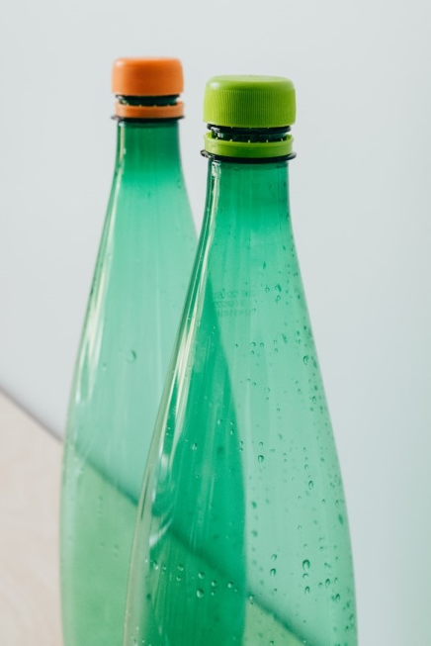
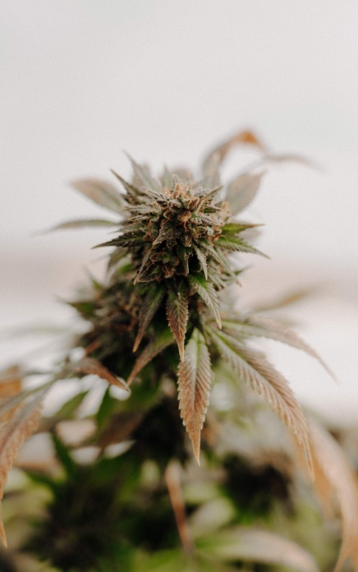
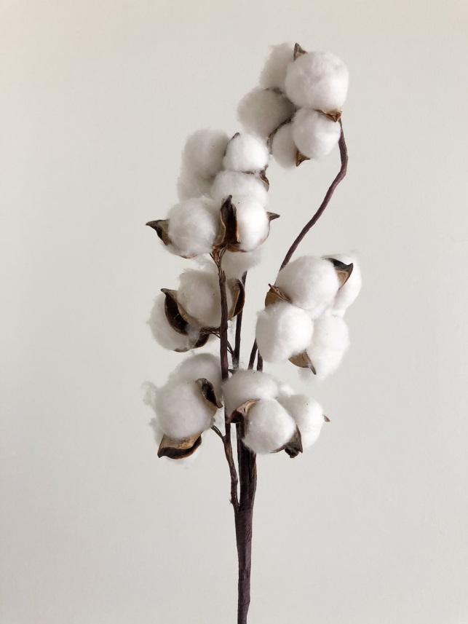

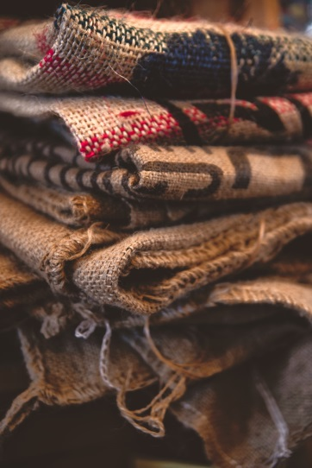
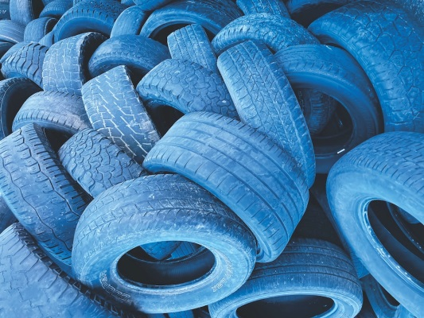
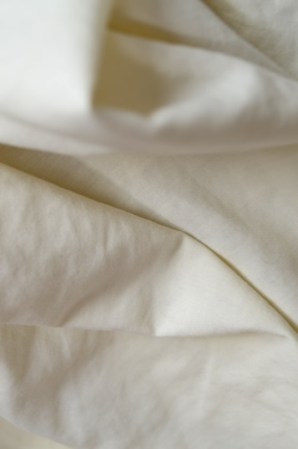

SHOEDES – Döngüsel ekonominin ortaya çıkan taleplerine uygun sürdürülebilir ürünler için yeni ayakkabı tasarımcısı yeterlilikleri
3. Malzeme Seçimi ve Dairesellik
3.1 Ayakkabı Tasarımında Sürdürülebilir Malzeme Seçimlerine Giriş
Notes:
Başlamak için, çevre dostu malzemeleri ele alalım.
Bunlar, geleneksel olanlara kıyasla daha düşük çevresel etkiye sahip malzemelerdir.
Örnekler arasında, yetiştirme sırasında daha az pestisit ve kimyasal gerektiren organik pamuk, kenevir, bambu ve diğer yenilenebilir bitki bazlı lifler bulunur.
Bir diğer güçlü seçenek ise, plastik şişelerden veya geri dönüştürülmüş kauçuktan elde edilen geri dönüştürülmüş PET (rPET) gibi geri dönüştürülmüş malzemelerin kullanılmasıdır.
Bu tür malzemeler, mevcut malzemeleri yeniden kullanarak bakir kaynaklara olan talebi azaltmaya ve atığı azaltmaya yardımcı olur.

Slide 21
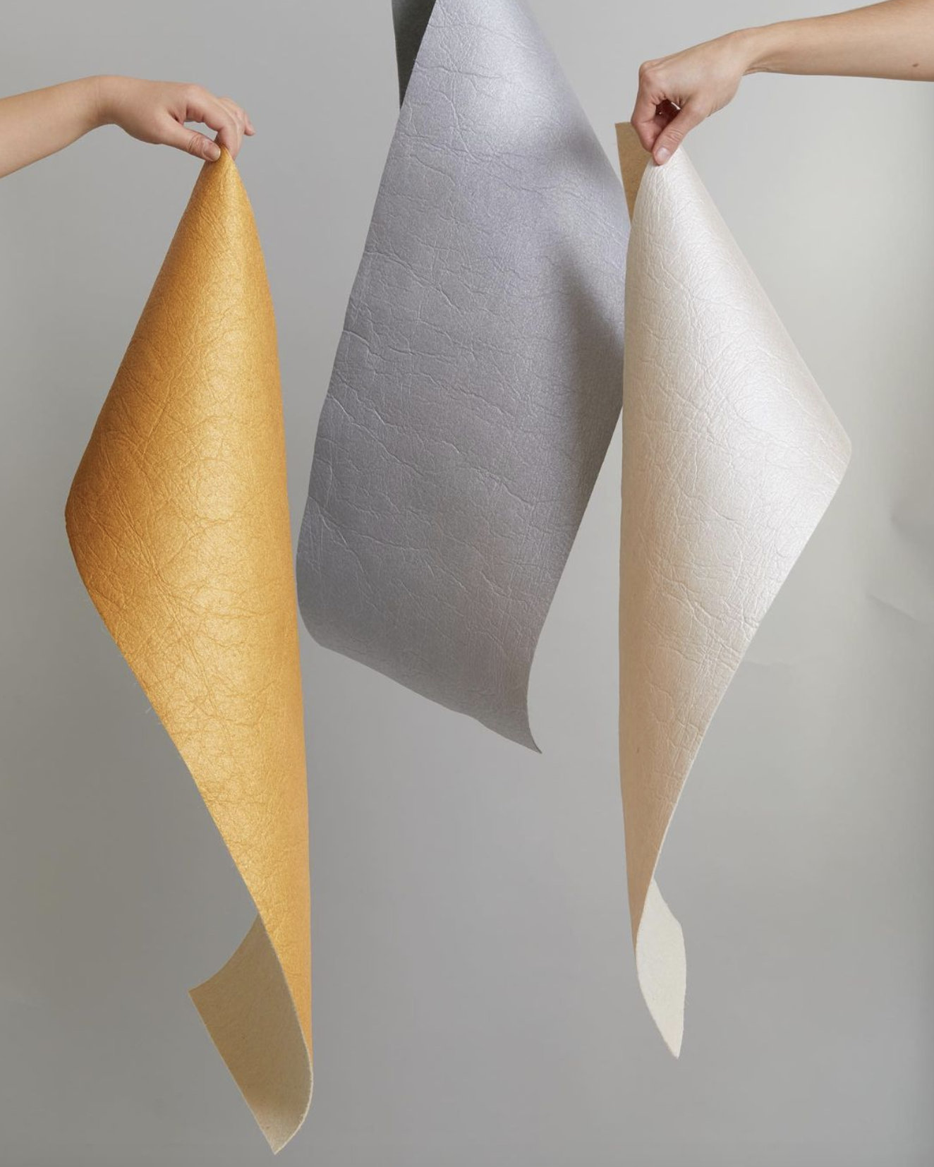

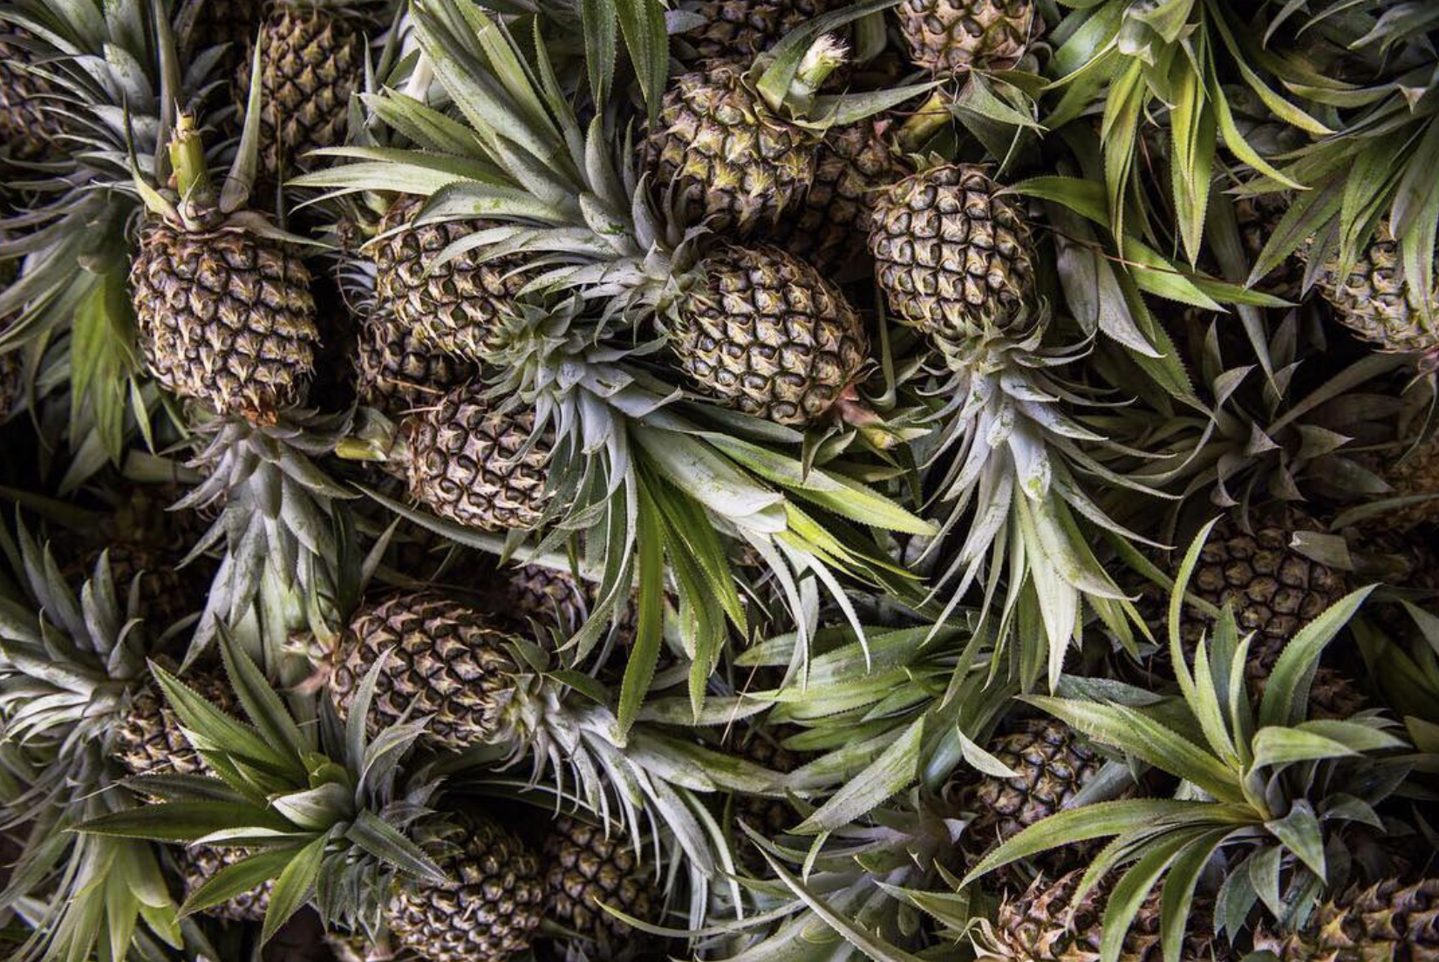
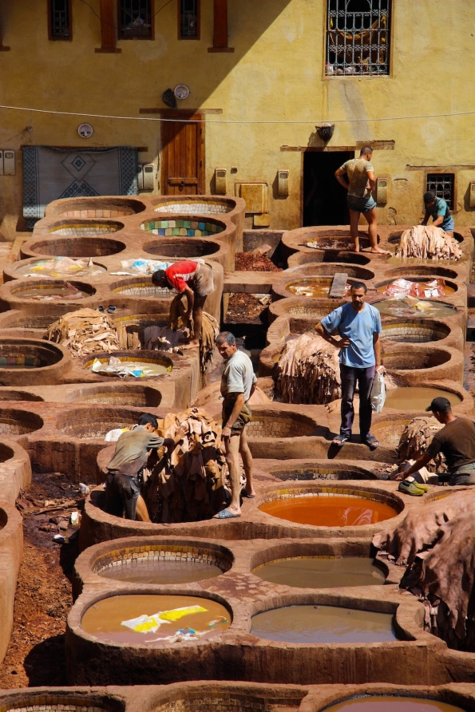
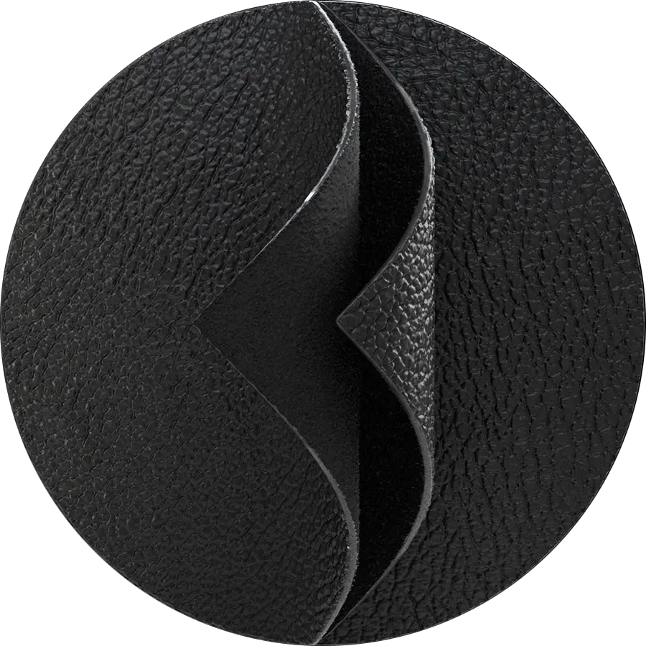
SHOEDES – Döngüsel ekonominin ortaya çıkan taleplerine uygun sürdürülebilir ürünler için yeni ayakkabı tasarımcısı yeterlilikleri
3. Malzeme Seçimi ve Dairesellik
3.1 Ayakkabı Tasarımında Sürdürülebilir Malzeme Seçimlerine Giriş
Piñatex
Kaynak: https://www.instagram.com/pinatex/
MYLO – DERİSİZ
Kaynak: https://mylo-unleather.com/
Notes:
Deri üretimi popüler olsa da tabaklama işlemi nedeniyle önemli çevresel endişeler taşır
Tasarımcılar, aynı çevresel etkiyi yaratmadan benzer estetik sunan sentetik deri, mantar derisi (miselyum bazlı) veya bitki bazlı deri ikameleri gibi alternatifleri araştırabilir.
Son olarak, biyolojik bazlı malzemelere bir göz atalım.
Bunlar yenilenebilir kaynaklardan elde edilir ve ananas yaprağı lifleri (Piñatex) veya elma derisi gibi tarımsal atıklardan yapılan malzemeleri içerebilir.
Bu tür malzemelerin dahil edilmesi, petrol bazlı kaynaklara olan bağımlılığı azaltır.

Slide 22

SHOEDES – Döngüsel ekonominin ortaya çıkan taleplerine uygun sürdürülebilir ürünler için yeni ayakkabı tasarımcısı yeterlilikleri
3. Malzeme Seçimi ve Dairesellik
3.2 Ayakkabı Üretiminde Çevre Dostu ve Geri Dönüştürülmüş Malzemeler
geri dönüştürülmüş-PET
ayakkabı üstleri / astarları / dış tabanları
çevre kirliliğinin azaltılması + enerji tüketimi
Notes:
Yenilikçi sürdürülebilir malzemeler, ayakkabı endüstrisi için çok sayıda çevre dostu seçenek sunar. Bunlardan bazılarını inceleyelim
Tüketici sonrası plastik şişelerden üretilen geri dönüştürülmüş PET, ayakkabılarda çok yönlü uygulamalara sahiptir.
Ayakkabı üstleri, astarlar ve hatta dış tabanlar oluşturmak için kullanılabilir.
Plastik atıkları yeniden kullanarak, tasarımcılar çevre kirliliğini azaltabilir ve saf polyester kullanmaya kıyasla enerji tasarrufu sağlayabilir.

Slide 23
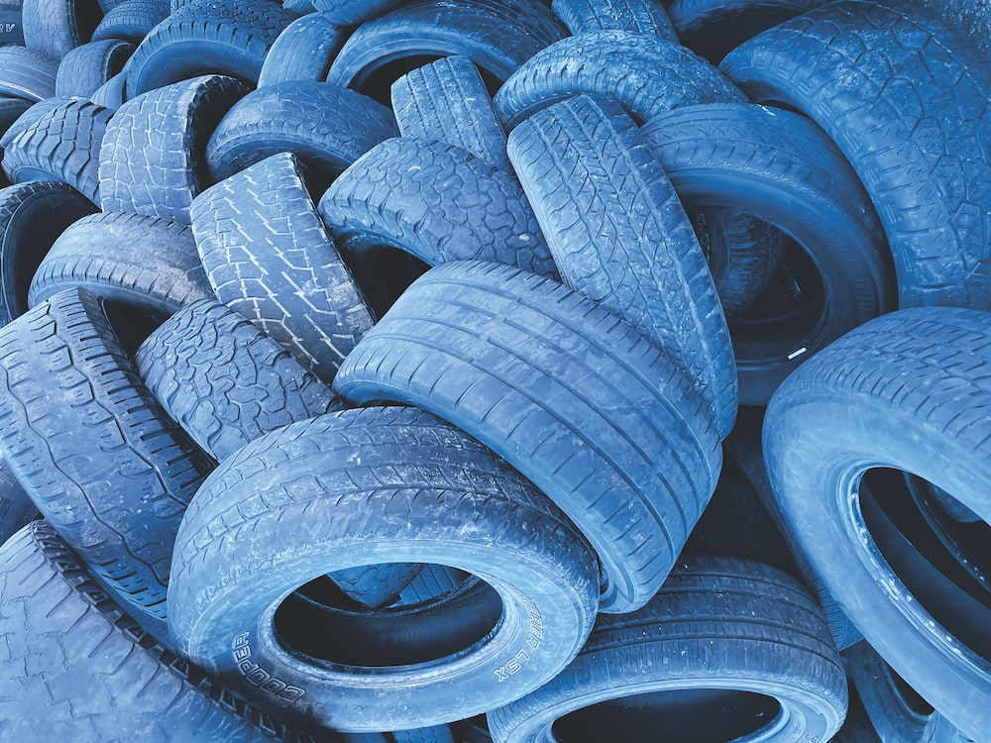
SHOEDES – Döngüsel ekonominin ortaya çıkan taleplerine uygun sürdürülebilir ürünler için yeni ayakkabı tasarımcısı yeterlilikleri
3. Malzeme Seçimi ve Dairesellik
3.2 Ayakkabı Üretiminde Çevre Dostu ve Geri Dönüştürülmüş Malzemeler
Geri dönüştürülmüş kauçuk
dış tabanlar
lastik depolama atıklarının azaltılması ve yeni kauçuk çıkarılması
Notes:
Sırada Geri Dönüştürülmüş kauçuk var.
Atık lastiklerden veya üretim atıklarından elde edilen kauçuk, dış tabanlar için mükemmel bir seçimdir.
Lastik depolama atıklarını azaltmaya yardımcı olur ve yeni kauçuk çıkarma ihtiyacını azaltır, bu da onu çevre dostu bir seçenek haline getirir.

Slide 24
SHOEDES – Döngüsel ekonominin ortaya çıkan taleplerine uygun sürdürülebilir ürünler için yeni ayakkabı tasarımcısı yeterlilikleri
3. Malzeme Seçimi ve Dairesellik
3.2 Ayakkabı Üretiminde Çevre Dostu ve Geri Dönüştürülmüş Malzemeler
Piñatex .
ayakkabı üstleri
azaltılmış çevresel etki
Kaynak:
https://www.instagram.com/pinatex/
https://www.ananas-anam.com/
Notes:
Piñatex, ananas endüstrisinin bir yan ürünü olan ananas yaprağı liflerinden üretilen doğal ve sürdürülebilir bir malzemedir.
Bu deri alternatifi, geleneksel deriye kıyasla çevresel etkiyi azaltarak ayakkabı üstleri için biyolojik olarak parçalanabilir bir seçenek sunar.

Slide 25
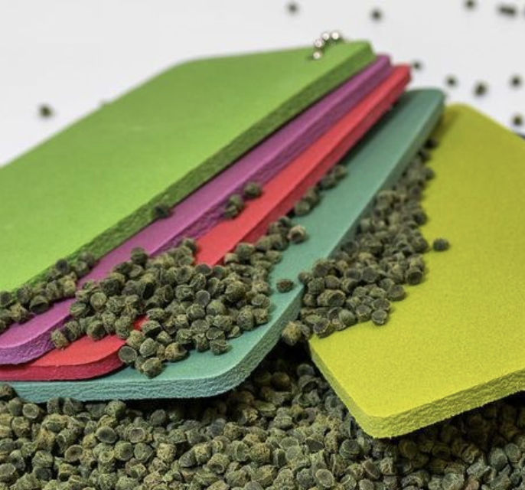
SHOEDES – Döngüsel ekonominin ortaya çıkan taleplerine uygun sürdürülebilir ürünler için yeni ayakkabı tasarımcısı yeterlilikleri
3. Malzeme Seçimi ve Dairesellik
3.2 Eco-Friendly and Recycled Mate3.2 Ayakkabı Üretiminde Çevre Dostu ve Geri Dönüştürülmüş Malzemelerrials for Footwear Production
Bloom Köpük
ayakkabı orta tabanları
yenilenebilir kaynaklarla benzer yastıklama özellikleri
Kaynak
https://www.instagram.com/bloomfoam/
https://www.bloommaterials.com/
EVA köpük alternatifleri
Notes:
EVA köpüğü olarak bilinen etilen-vinil asetat, ayakkabı orta tabanlarında yaygın olarak kullanılır ancak tipik olarak petrokimyasallardan türetilir.
Yosun bazlı köpükler gibi çevre dostu alternatifler, yenilenebilir kaynakları kullanırken benzer yastıklama özellikleri sağlar.

Slide 26
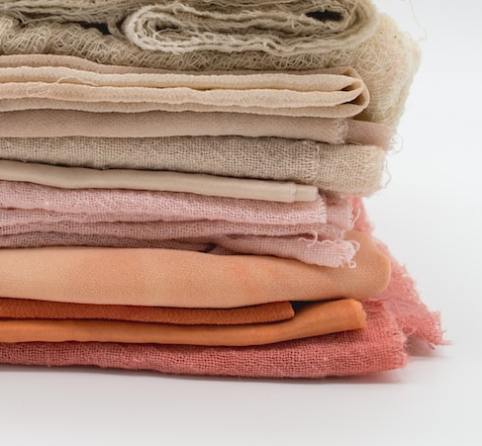
SHOEDES – Döngüsel ekonominin ortaya çıkan taleplerine uygun sürdürülebilir ürünler için yeni ayakkabı tasarımcısı yeterlilikleri
3. Malzeme Seçimi ve Dairesellik
3.2 Ayakkabı Üretiminde Çevre Dostu ve Geri Dönüştürülmüş Malzemeler
Geri Dönüştürülmüş Tekstiller
ayakkabı üretiminin çevresel etkisinin azaltılması
tekstillerin çöplüklerden uzaklaştırılması
Notes:
Son olarak, geri dönüştürülmüş polyester veya naylon gibi tüketici sonrası geri dönüştürülmüş tekstillerin kullanılması, ayakkabı üretiminin çevresel etkisini azaltabilir ve tekstil ürünlerinin çöp sahalarına gitmesini önleyebilir.

Slide 27
SHOEDES – Döngüsel ekonominin ortaya çıkan taleplerine uygun sürdürülebilir ürünler için yeni ayakkabı tasarımcısı yeterlilikleri
3. Malzeme Seçimi ve Dairesellik
3.3 Malzemenin Daireselliği, Geri Dönüştürülebilirliği ve Biyolojik Olarak Parçalanabilirliği
Geri dönüştürülebilirlik
BİYO
Bozunabilirlik
İşbirliği ve Geri Dönüşüm Altyapısı
İzlenebilirlik
Yaşam Döngüsü
Değerlendirmesi
Ayakkabı tasarımında dairesellik, ürünün tüm yaşam döngüsünün dikkate alınmasını gerektirir.
Notes:
Ayakkabı tasarımına daireselliği dahil etmek, ürünün kaynak ve üretimden kullanım ömrü sonunda bertarafına veya yenilenmesine kadar tüm yaşam döngüsünü dikkate almayı içerir.
Öncelikle geri dönüştürülebilirliği göz önünde bulundurun.
Ayakkabının kullanım ömrü sonunda kolayca geri dönüştürülebilen veya yeni ürünlere dönüştürülebilen malzemeleri tercih edin.
Bu, malzemelerin sürekli olarak yeniden kullanılabileceği ve bakir kaynaklara olan ihtiyacın azaltıldığı kapalı devre bir sistemi teşvik eder.
Bir diğer önemli husus da biyolojik olarak parçalanabilirliktir.
Atıldığında doğal olarak zararsız maddelere dönüşen malzemeleri seçin.
Biyolojik olarak parçalanabilir malzemeler atığı azaltır ve uzun süreler boyunca çevrede kalan malzemelere kıyasla daha düşük bir çevresel etkiye sahiptir.
Şeffaflık ve izlenebilirliği sağlamak için ayakkabı üretiminde kullanılan malzemelerin kökenlerini bilin.
Bu, tasarımcıların bilinçli seçimler yapmasını ve etik ve sürdürülebilir kaynak uygulamalarını desteklemesini sağlayarak sorumlu bir üretim ortamı yaratır.
Yaşam döngüsü değerlendirmeleri yapmak güçlü bir araçtır.
Bu değerlendirmeler, malzemelerin ham madde çıkarımından bertarafına kadar tüm yaşam döngüsü boyunca çevresel etkisini değerlendirir. Bu, iyileştirme alanlarını belirlemeye ve daha sürdürülebilir seçimler yapmaya yardımcı olur.
İş birliği anahtardır.
Tedarikçiler ve geri dönüştürücüler gibi diğer paydaşlarla ortaklık kurmak, ayakkabı malzemeleri için etkili geri dönüşüm altyapısı ve kapalı devre sistemleri kurmak için esastır.

Slide 28
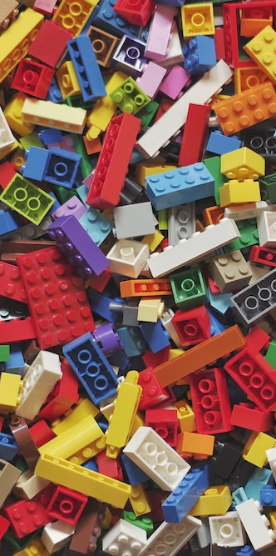
SHOEDES – Döngüsel ekonominin ortaya çıkan taleplerine uygun sürdürülebilir ürünler için yeni ayakkabı tasarımcısı yeterlilikleri
4. Sökme ve Geri Dönüşüm Tasarımı
4.1 Ayakkabı Ürünlerinde Sökme İçin Tasarım
Modüler Tasarım – Bağlantı Teknikleri – Standardizasyon – İşaretleme ve Tanımlama
Sökülebilir tasarım, dairesel ekonominin temel bir ilkesidir ve kullanım ömürlerinin sonunda kolayca parçalanabilen ve ayrı bileşenlerine ayrılabilen ürünler yaratmaya odaklanır.
Notes:
Sökme için tasarım, dairesel ekonomide temel bir ilkedir ve ömürlerinin sonunda kolayca sökülüp ayrıştırılabilen ürünler yaratmaya odaklanır. Sökme için tasarım, dairesel ekonomide temel bir ilkedir ve ömürlerinin sonunda kolayca sökülüp ayrıştırılabilen ürünler yaratmaya odaklanır.
Temel stratejilerden biri modüler bir tasarım yaklaşımı benimsemektir
Bu, ayrı ve ayrılabilir bileşenlerden oluşan ayakkabılar yaratmak anlamına gelir.
Çıkarılabilir tabanlı, çıkarılabilir dış tabanlı ve kolayca ayrılabilir üst kısımlı ayakkabılar zahmetsiz sökme olanağı sağlar.
Bir diğer kritik unsur ise sabitleme tekniklerinin seçimidir.
Kalıcı yapıştırıcılar yerine vidalar, çıtçıtlar veya kancalar gibi geri dönüştürülebilir ve erişilebilir sabitleme tekniklerinin kullanılması, bileşenlere zarar vermeden ayakkabıların sökülmesini kolaylaştırır.
Standardizasyon, geri dönüşüm ve yeniden kullanım süreçlerini basitleştirmede önemli bir rol oynar.
Farklı ayakkabı modelleri arasında belirli bileşenleri standart hale getirmek, geri dönüşüm ve yeniden kullanım süreçlerini basitleştirir. Örneğin, tabanlıklar veya dış tabanlar için tutarlı boyutlandırma, değiştirilebilirliğe izin verir ve geri dönüşümü kolaylaştırır.
Bileşenler üzerindeki net işaretler veya kodlar da pratik bir adımdır.
Kullanılan malzemeleri tanımlamaya yardımcı olur ve sökme konusunda rehberlik sağlayarak geri dönüşümü ve malzeme geri kazanımını daha verimli hale getirir.
kullanım ömürlerinin sonunda bireysel bileşenlerini.

Slide 29
SHOEDES – Döngüsel ekonominin ortaya çıkan taleplerine uygun sürdürülebilir ürünler için yeni ayakkabı tasarımcısı yeterlilikleri
4. Sökme ve Geri Dönüşüm Tasarımı
4.2 Bileşen Ayrımı ve Geri Dönüşümünü Kolaylaştırmak İçin Tasarım Stratejileri
Ayakkabı ürünlerinin bileşenlerinin kolayca ayrılması ve geri dönüştürülmesi için tasarlanmasını sağlamaya yönelik stratejiler:
Snap-Fit
Bağlantılar
Çözünebilir
Yapıştırıcılar
Renk Kodlu
Bileşenler
Basitleştirilmiş
Katmanlama
Malzeme
Uyumluluk
Notes:
Tasarımcılar, ayakkabı ürünlerinin kolay bileşen ayırma ve geri dönüşüm için tasarlanmasını sağlamak için çeşitli stratejiler uygulayabilirler:
Öncelikle, geçmeli bağlantıların kullanımını düşünün.
Bu bağlantıların dahil edilmesi, bileşenlerin özel araçlara ihtiyaç duymadan kolayca sökülebilmesini sağlarken güvenli bir şekilde bağlanmasını sağlar.
Bir diğer etkili teknik ise çözünebilir yapıştırıcıların kullanılmasıdır.
Bu yapıştırıcılar, malzemelere zarar vermeden çözünebildikleri için geri dönüşüm süreci sırasında bileşenlerin ayrılmasına yardımcı olabilir.
Farklı bileşenler için bir renk kodlama sistemi uygulamak oyunun kurallarını değiştirebilir. Bu tür sistemler, malzemelerin tanımlanmasına yardımcı olur ve ürünün ömrünün sonunda bunların sınıflandırılmasını ve geri dönüştürülmesini kolaylaştırır.
Ayakkabı tasarımında katmanlamayı basitleştirmek önemlidir.
Katman sayısını en aza indirmek, geri dönüşüm sırasında daha az malzemenin ayrılması gerektiğinden sökmeyi basitleştirir.
Son olarak, malzeme uyumluluğunu düşünün.
Benzer özelliklere sahip ve birlikte işlenebilen malzemelerin seçilmesi, geri dönüşüm sürecini hızlandırır ve geri dönüştürülmüş malzemelerin değerini artırır.

Slide 30
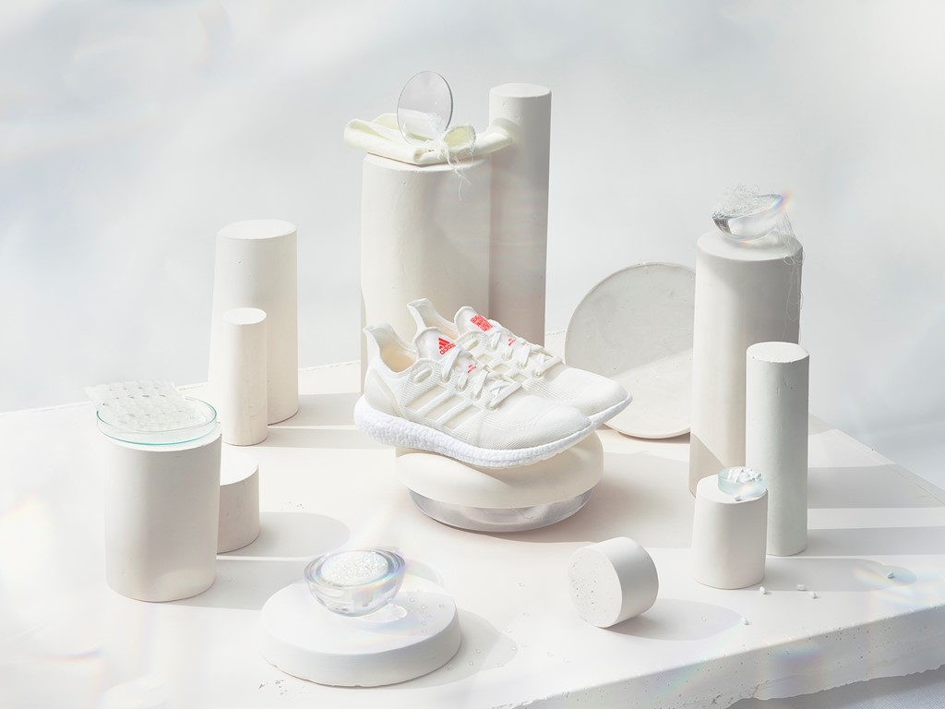
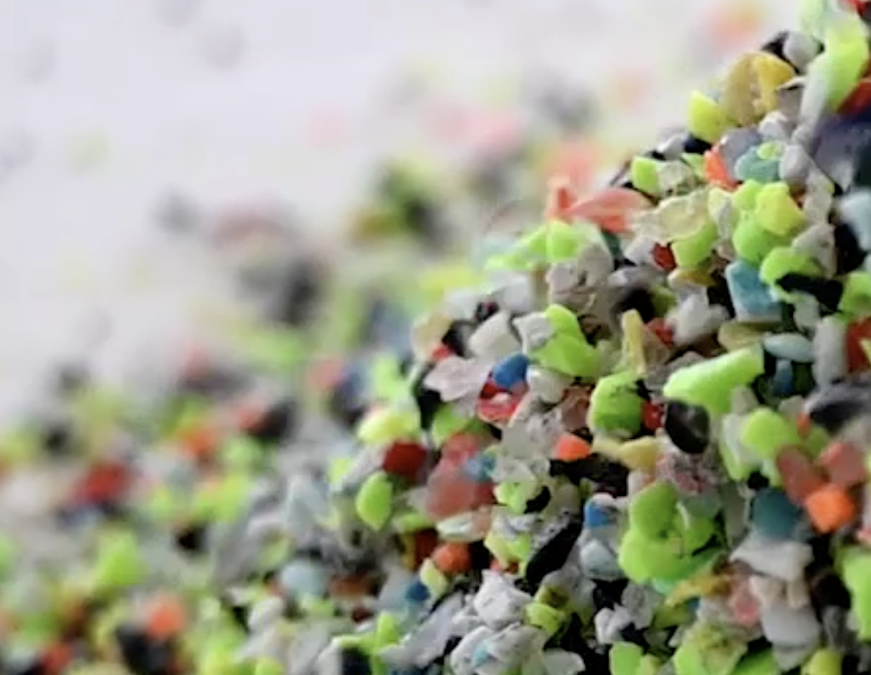
SHOEDES – Döngüsel ekonominin ortaya çıkan taleplerine uygun sürdürülebilir ürünler için yeni ayakkabı tasarımcısı yeterlilikleri
4. Sökme ve Geri Dönüşüm Tasarımı
4.3 Sökme İşlemi için Ayakkabı Tasarımının Başarılı Örneklerini Gösteren Vaka Çalışmaları
adidas FUTURECRAFT.LOOP
Nike Grind .
Kaynak:
https://news.adidas.com/running/adidas-unlocks-a-circular-future-for-sports-with-futurecraft.loop--a-performance-running-shoe-made-t/s/c2c22316-0c3e-4e7b-8c32-408ad3178865
Kayna:
https://www.nikegrind.com/
Notes:
Aşağıdaki vaka çalışmaları, ayakkabı markalarının daha sürdürülebilir ürünler yaratmak için sökme ve geri dönüştürme konseptini nasıl benimsediğini göstermektedir. Tasarımcılar, modülerliğe, geri dönüştürülebilir malzemelere ve basitleştirilmiş yapıya öncelik vererek daha dairesel ve kaynak açısından verimli bir ayakkabı sektörüne katkıda bulunabilirler. Daha fazla sökülebilir ayakkabıya doğru bu kayma, yalnızca çevreye fayda sağlamakla kalmaz, aynı zamanda tüketicilerin gezegen üzerinde olumlu etkisi olan ürünlere yönelik talepleriyle de uyumludur.
Adidas Futurecraft Loop:
Adidas Futurecraft Loop, herhangi bir malzeme bozulması olmadan sökülebilen ve yeni ayakkabı bileşenlerine yeniden öğütülebilen %100 geri dönüştürülebilir TPU üst kısımla tasarlanmış bir koşu ayakkabısıdır. Yapısında tutkal kullanılmaz ve farklı bileşenler kolay sökme için mekanik olarak birbirine geçirilir.
Nike Grind:
Nike Grind, tüketici sonrası ve üretim sonrası ayakkabı atıklarını alıp kauçuk, köpük ve kumaş gibi çeşitli malzemelere geri dönüştüren bir programdır. Bu malzemeler daha sonra yeni ayakkabı ve diğer spor yüzeylerinin üretiminde kullanılarak kapalı devre bir sistem teşvik ediliyor.

Slide 31
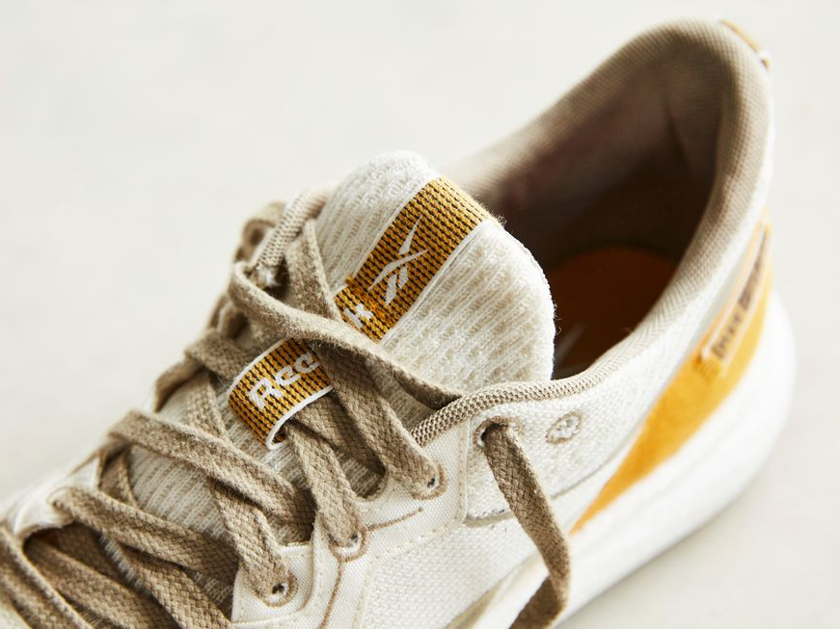
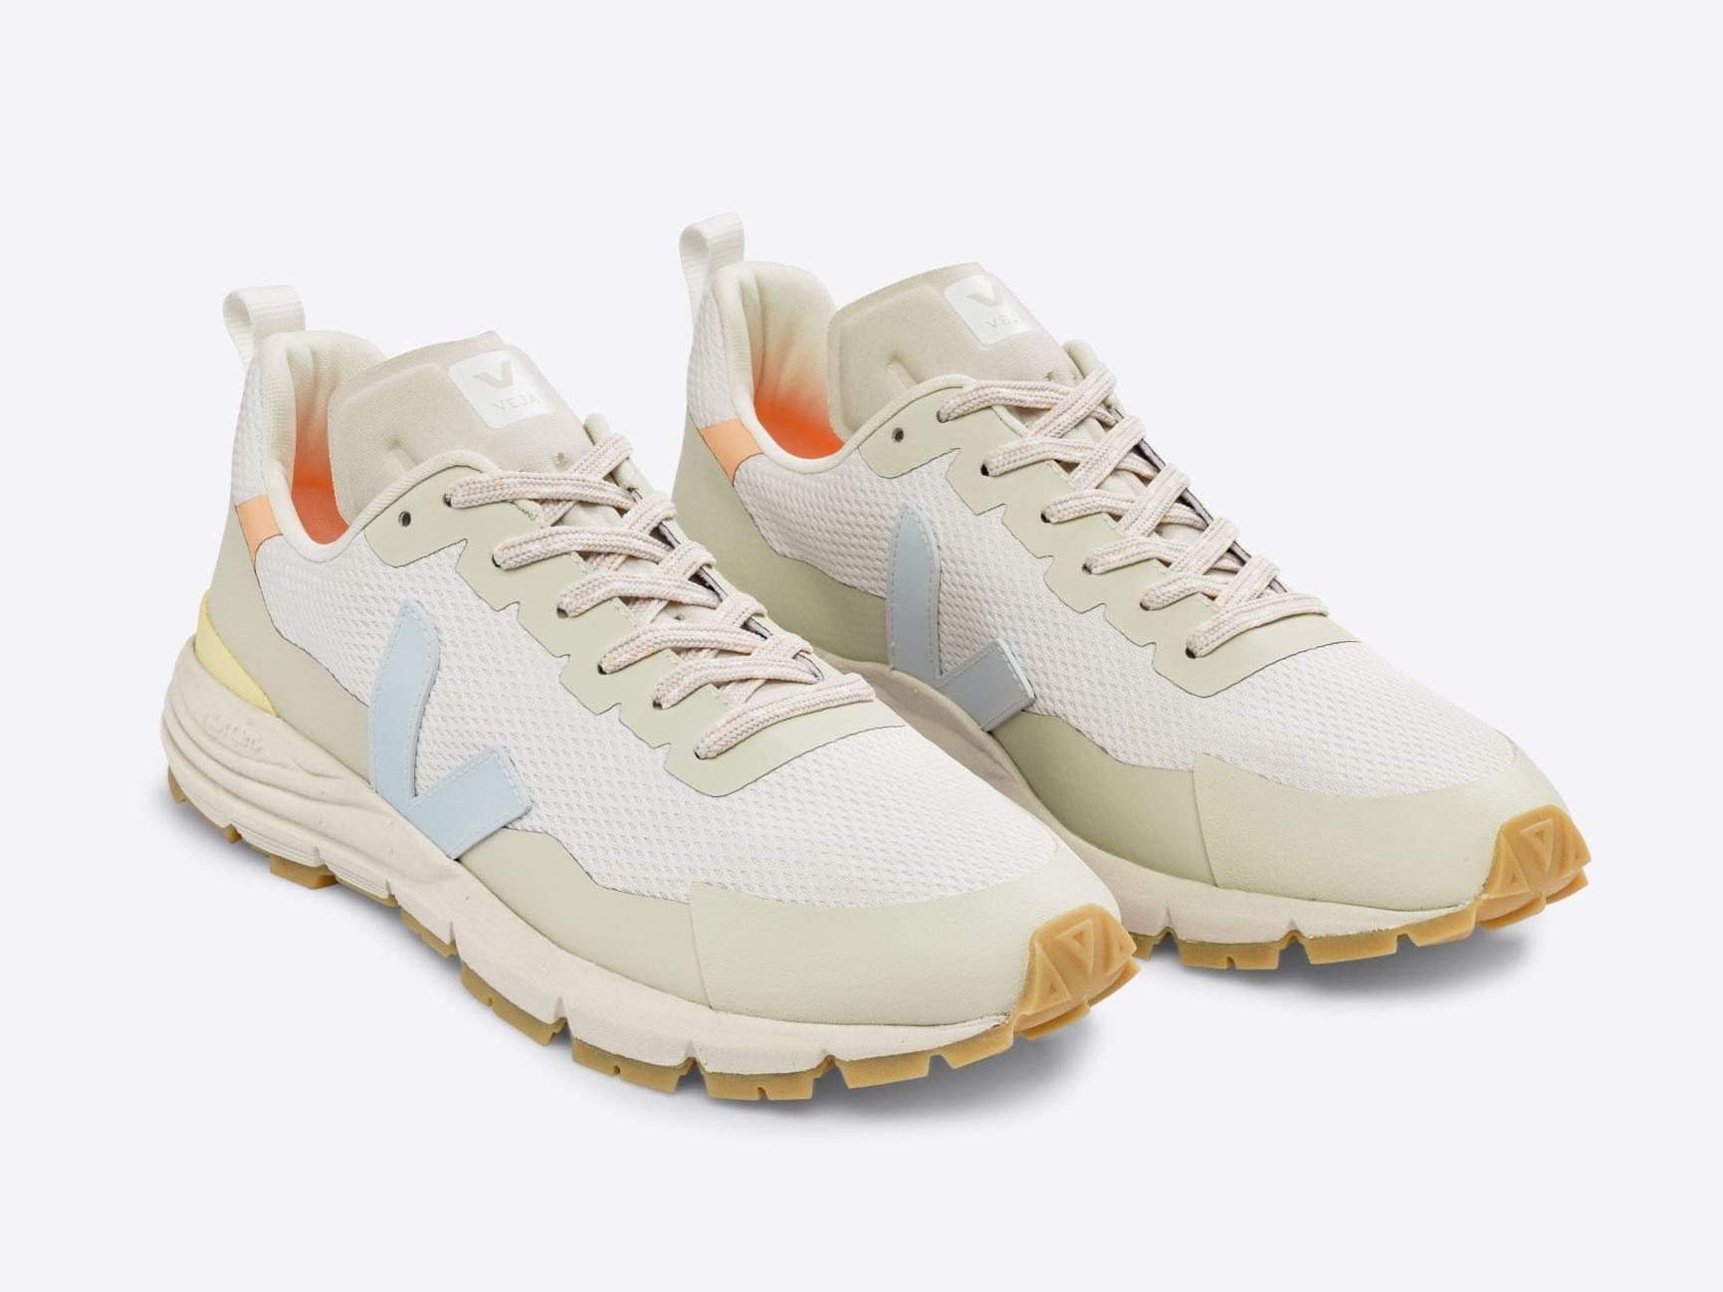
SHOEDES – Döngüsel ekonominin ortaya çıkan taleplerine uygun sürdürülebilir ürünler için yeni ayakkabı tasarımcısı yeterlilikleri
4. Sökme ve Geri Dönüşüm Tasarımı
4.3 Sökme İşlemi için Ayakkabı Tasarımının Başarılı Örneklerini Gösteren Vaka Çalışmaları
Reebok Forever Floatride BÜYÜME
Veja S.A. Spor Ayakkabı
Kayna:
https://www.runnersworld.com/gear/a30109454/reebok-forever-floatride-grow/
Kaynak
https://www.veja-store.com/en_eu/dekkan-alveomesh-gravel-ice-dc1803232a.html
Notes:
Reebok Forever Floatride GROW:
Forever Floatride GROW, Reebok'un bitki bazlı bir yaklaşımla sürdürülebilirliği benimseyen bir koşu ayakkabısıdır. Hint yağından yapılmış biyolojik olarak parçalanabilir bir tabana sahipken, üst kısmı geri dönüştürülmüş polyester ve doğal kauçuktan yapılmıştır, bu da onu daha çevre dostu ve sökülmesi daha kolay hale getirir.
Veja S.A. Spor Ayakkabıları:
Fransız bir ayakkabı markası olan Veja, tasarım ve üretim süreçlerinde sürdürülebilirliğe ve şeffaflığa odaklanır. Organik pamuk, Amazon yağmur ormanlarından elde edilen yabani kauçuk ve diğer çevre dostu malzemeleri kullanırlar. Spor ayakkabılarının sade ve minimalist tasarımı, malzemelerin kolayca sökülüp geri dönüştürülmesini sağlar.

Slide 32
SHOEDES – Döngüsel ekonominin ortaya çıkan taleplerine uygun sürdürülebilir ürünler için yeni ayakkabı tasarımcısı yeterlilikleri
Bölüm 2

Slide 33
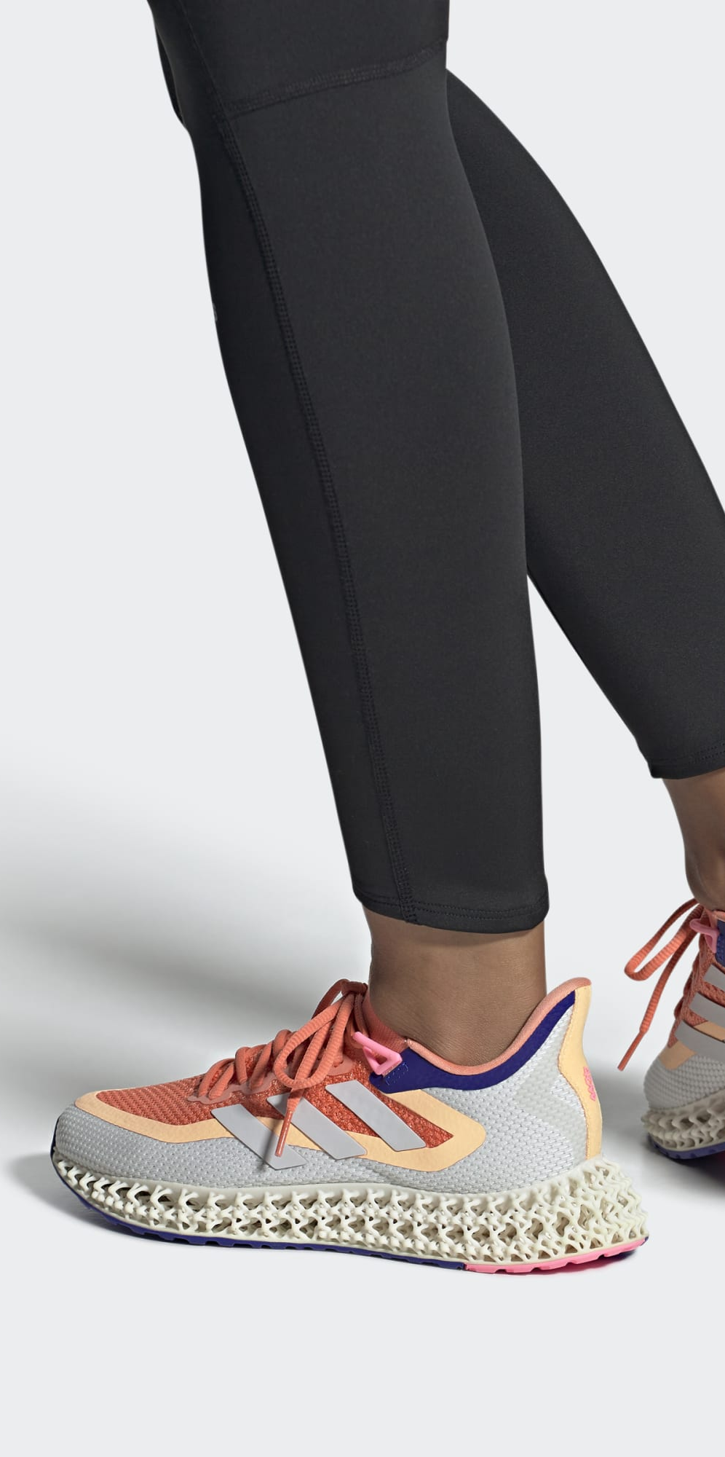
SHOEDES – Döngüsel ekonominin ortaya çıkan taleplerine uygun sürdürülebilir ürünler için yeni ayakkabı tasarımcısı yeterlilikleri
5. Yenilikçi Üretim Teknikleri
5.1 Katmanlı Üretim (3D Baskı) ve Dairesel Ayakkabı Tasarımındaki Potansiyeli
Yaygın olarak 3D baskı olarak bilinen katmanlı üretim, nesnelerin katman katman oluşturulmasını içerir, bu da hassas özelleştirmeye olanak tanır ve malzeme israfını azaltır. 3D baskı, dairesel ayakkabı tasarımında önemli bir potansiyele sahiptir.
Source:
https://www.adidas.com/us/4dfwd-2-running-shoes/HP7648.html
Notes:
Yaygın olarak 3D baskı olarak bilinen katmanlı üretim, ayakkabı endüstrisinde gelecek vaat eden bir teknoloji olarak ortaya çıkmıştır. Nesneleri katman katman inşa etmeyi içerir, hassas özelleştirmeye olanak tanır ve malzeme israfını azaltır. 3D baskı, aşağıdaki nedenlerden dolayı dairesel ayakkabı tasarımında önemli bir potansiyele sahiptir:

Slide 34
SHOEDES – Döngüsel ekonominin ortaya çıkan taleplerine uygun sürdürülebilir ürünler için yeni ayakkabı tasarımcısı yeterlilikleri
5. Yenilikçi Üretim Teknikleri
5.1 Katmanlı Üretim (3D Baskı) ve Dairesel Ayakkabı Tasarımındaki Potansiyeli
Malzeme
Verimlilik
Geri dönüştürülebilirlik
Tasarım
Tekrarlama
Yerelleştirilmiş
Üretim
Özelleştirme
talep üzerine
üretim
+
özelleştirme
=
daha az fazla envanter / seri üretime gerek yok
sadece gerekli
miktar
malzemeler
=
asgari atık
geri dönüştürülebilir malzemeler
=
kapalı devre sistemi
dijital tasarım değişiklikleri
=
daha hızlı prototipleme / fiziksel örneklere gerek yok
→
Zaman ve kaynak tasarrufu
merkezi olmayan / yerelleştirilmiş
Üretim
=
düşük karbon emisyonları
Notes:
3D baskı, ayakkabı tasarımının manzarasını yeniden şekillendiriyor ve geniş kapsamlı faydaları olan yenilikçi uygulamalar sunuyor
3D baskı, bireysel tercihlere ve boyutlara hitap eden, talep üzerine üretim ve özelleştirilmiş ayakkabı seçenekleri sağlıyor.
Bu kişiselleştirme, aşırı envanteri azaltır ve seri üretime olan ihtiyacı ortadan kaldırır.
3D baskıda kullanılan katkı maddesi üretimi, malzeme verimliliğini en üst düzeye çıkarır.
Sadece gerekli miktarda malzeme kullanır ve bu da aşırı malzemenin genellikle atıldığı geleneksel üretim süreçlerine kıyasla minimum atıkla sonuçlanır.
Bazı 3D baskı malzemeleri geri dönüştürülebilir ve kapalı devre bir sisteme katkıda bulunur. Bu geri dönüştürülmüş malzemeler, sürdürülebilirliği daha da teşvik ederek yeni ayakkabı ürünleri oluşturmak için kullanılabilir.
Tasarımcılar, dijital tasarım yinelemesinin kolaylığından yararlanır.
Son ürünü basmadan önce ayakkabı tasarımlarını dijital olarak kolayca yineleyebilir ve değiştirebilirler. Bu yinelemeli süreç, daha hızlı prototiplemeyi kolaylaştırır ve fiziksel numunelere olan ihtiyacı azaltarak zamandan ve kaynaklardan tasarruf sağlar.
3D baskı, son kullanıcılara daha yakın, merkezi olmayan, yerelleştirilmiş üretime olanak tanır.
Bu, ulaşımla ilgili karbon emisyonlarını azaltır ve yerel üretim ekosistemlerini destekler.

Slide 35
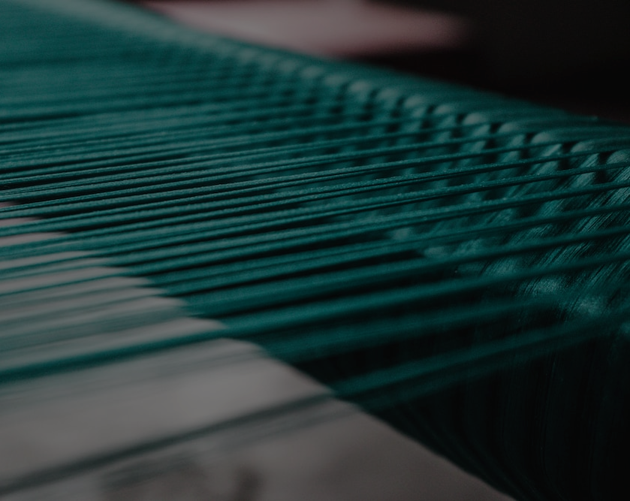
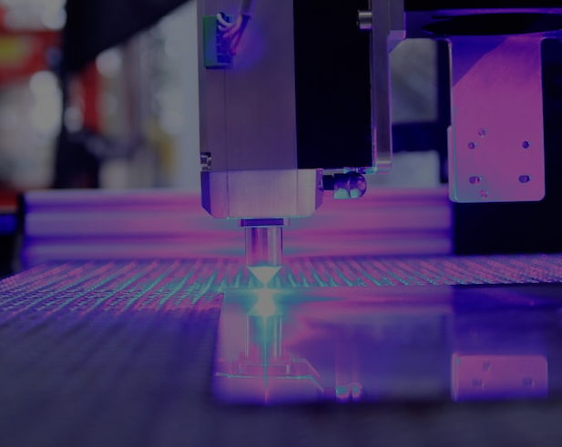
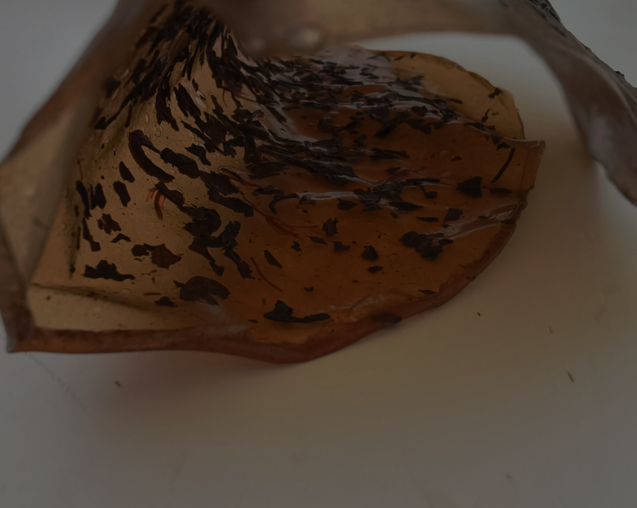
SHOEDES – Döngüsel ekonominin ortaya çıkan taleplerine uygun sürdürülebilir ürünler için yeni ayakkabı tasarımcısı yeterlilikleri
5. Yenilikçi Üretim Teknikleri
5.2 Diğer Ortaya Çıkan Üretim Teknikleri ve Dairesel Ayakkabı Tasarımındaki Rolleri
Dairesel
Örgü
Doğrudan Dijital Üretim
Biyolojik olarak parçalanabilir
Malzemeler
Notes:
3D baskının yanı sıra, birkaç başka yeni üretim tekniği dairesel ayakkabı tasarımına katkıda bulunur:
Dairesel örgü, ayakkabı için dikişsiz üst kısımlar üretmek için makineleri kullanan, atığı ve ek dikiş ihtiyacını azaltan dikkate değer bir tekniktir.
Bu teknik ayrıca farklı iplik yoğunluklarına izin vererek nefes alabilirliği ve konforu artırır.
Lazer kesim ve CNC frezeleme gibi doğrudan dijital üretim teknikleri, aşırı malzeme atığı üretmeden hassas üretime olanak tanır.
Bu yöntemler, ayakkabı bileşenleri oluşturmak için daha sürdürülebilir alternatifler sunar.
Biyoplastikler ve biyolojik olarak parçalanabilir tekstiller gibi biyolojik olarak parçalanabilir malzemelerdeki gelişmeler, sürdürülebilir ayakkabı üretimi için fırsatlar sunar.
Bu malzemeler, tamamen biyolojik olarak parçalanabilir ayakkabılar oluşturmak için yenilikçi üretim teknikleriyle birlikte kullanılabilir.

Slide 36


SHOEDES – Döngüsel ekonominin ortaya çıkan taleplerine uygun sürdürülebilir ürünler için yeni ayakkabı tasarımcısı yeterlilikleri
5. Yenilikçi Üretim Teknikleri
5.2 Diğer Ortaya Çıkan Üretim Teknikleri ve Dairesel Ayakkabı Tasarımındaki Rolleri
Sürdürülebilir Enjeksiyon Kalıplama
Dijital Ayak Taraması
Notes:
Sürdürülebilir Enjeksiyon Kalıplama teknikleri ayakkabı endüstrisinde ilerleme kaydediyor.
Bu tür yöntemler, orta tabanlar ve dış tabanlar gibi ayakkabı bileşenleri oluşturmak için geri dönüştürülmüş plastikler veya biyo-bazlı reçineler dahil olmak üzere sürdürülebilir malzemelerin dahil edilmesine olanak tanır.
Dijital ayak tarama teknolojileri, ayakkabı tasarlama ve üretme şeklimizde devrim yaratıyor.
Daha iyi oturan ayakkabılarla sonuçlanan doğru ölçümler sağlarlar. Uygun uyum, iadeleri ve atıkları azaltır ve daha uzun bir ürün ömrü sağlar.
Sonuç olarak, yenilikçi üretim teknikleri sürdürülebilir ayakkabı üretimi için heyecan verici olanaklar sunar.
3D baskının özelleştirmesinden ve malzeme verimliliğinden dairesel örgünün azaltılmış atığına kadar, bu teknolojiler dairesel ekonomi ilkeleriyle uyumludur ve daha sürdürülebilir ve çevre bilincine sahip bir ayakkabı endüstrisinin önünü açar.
Bu teknikler gelişmeye devam ettikçe, sürdürülebilir malzemeler ve dairesel tasarım stratejileriyle entegrasyonları, ayakkabı üretiminin geleceğini şekillendirmede önemli bir rol oynayacaktır.

Slide 37
SHOEDES – Döngüsel ekonominin ortaya çıkan taleplerine uygun sürdürülebilir ürünler için yeni ayakkabı tasarımcısı yeterlilikleri
6. Ürün Ömrünün Sonu Stratejileri ve Uzatılmış Ürün Ömrü
6.1 Ayakkabı Ürünleri İçin Kullanım Ömrü Sonu Stratejilerinin Tartışılması
Ayakkabılarda kullanım ömrünün sonuna gelindiğinde ayakkabıların kullanımına yönelik çeşitli yaklaşımlar, kullanım ömrünün sonuna gelindiğinde ayakkabıların kullanımına yönelik çeşitli yaklaşımları kapsar.
doğrusal ayakkabı modelleri → atılan ayakkabılar çöplükleri dolduruyor → çevresel zarar
Geri Dönüşüm – Yenileme ve Onarım – Geri Dönüşüm – Bağışlar ve İkinci El Satışlar
Notes:
Ayakkabılarda kullanım ömrü sonu stratejileri, ayakkabılar kullanılabilir ömürlerinin sonuna ulaştığında onları ele almanın çeşitli yaklaşımlarını kapsar.
Geleneksel doğrusal ayakkabı modelleri genellikle atılan ayakkabıların çöplükleri doldurmasına ve çevreye zarar vermesine yol açarken, dairesel ekonominin ilkeleri atıkları en aza indirmeyi ve ayakkabıların kullanım ömrünü uzatmayı amaçlayan yenilikçi kullanım ömrü sonu stratejilerine ilham verir.
Önemli stratejilerden biri geri dönüşümdür.
Bu, eski ayakkabıları kauçuk, köpük, tekstil ve metaller gibi ham maddelerine ayırarak yeni ürünler yaratmayı içerir.
Geri dönüşüm tesisleri, atılan ayakkabılardan bu malzemeleri geri kazanabilir ve bunlar daha sonra yeni ayakkabı üretiminde veya diğer uygulamalarda kullanılabilir.
Yenileme ve onarım hizmetlerinin uygulanması, tüketicileri ayakkabılarının kullanım ömrünü uzatmaya teşvik eden bir diğer önemli yaklaşımdır.
Üreticiler veya üçüncü taraf hizmetleri, ayakkabıların daha uzun süre işlevsel ve giyilebilir kalmasını sağlamak için küçük hasarları onarabilir veya dış taban veya iç taban gibi yıpranmış bileşenleri değiştirebilir.
Geri dönüşüm, konsepti bir adım öteye taşır. Eski ayakkabıları veya bileşenlerini katma değerli tamamen yeni ürünlere dönüştürmeyi içerir.
Örneğin, eski ayakkabı tabanlarını ayakkabı kalıplarına, anahtarlıklara veya dekoratif eşyalara dönüştürmek malzemeleri yeniden kullanır ve atıkları azaltır.
Hafifçe kullanılmış ayakkabıları bağışlamak veya yeniden satmak, onlara diğer tüketicilerle ikinci bir hayat sunar.
Bu uygulama yeni ayakkabılara olan ihtiyacı azaltır ve ayrıca döngüsel tüketimi destekler.

Slide 38
SHOEDES – Döngüsel ekonominin ortaya çıkan taleplerine uygun sürdürülebilir ürünler için yeni ayakkabı tasarımcısı yeterlilikleri
6. Ürün Ömrünün Sonu Stratejileri ve Uzatılmış Ürün Ömrü
6.2 Ürün Yeniden Kullanımı, Yeniden Üretimi ve Geri Dönüşümü için Fırsatları Araştırmak
Dairesel Ekonomi
Ortaklıklar
Tekrar kullan
Yeniden üretim
Geri Dönüştürülmüş Malzemeler
yeniden kullanım programları ayakkabıların toplanmasını, temizlenmesini ve ihtiyaç sahiplerine yeniden dağıtılmasını sağlar
→
kapalı devre sistemleri
sosyal + çevresel faydalar
yıpranmış ayakkabıların sökülmesi, bileşenlerinin temizlenmesi ve "yeni gibi" ürünlere dönüştürülmesi
→
kaynak tasarrufu
atık azaltma
yeni ayakkabı bileşenleri veya hatta tamamen yeni ayakkabı serileri oluşturmak için geri dönüştürülmüş tekstil veya kauçuğun kullanılması
→
bakir kaynaklara olan talebin azaltılması
sürdürülebilir uygulamaların teşviki
Ayakkabı markaları ile geri dönüşüm veya yeniden değerlendirme şirketleri arasındaki iş birliği, dairesel iş modellerini teşvik ediyor
→
kapalı devre sistemler
Notes:
Şimdi, sürdürülebilirliği benimserken sosyal ve çevresel faydalar sunan ayakkabı endüstrisindeki bazı yenilikçi fırsatları keşfedelim
Yeniden kullanım programlarını uygulamak, ayakkabıların toplanmasına, temizlenmesine ve ihtiyaç sahiplerine yeniden dağıtılmasına olanak tanıyan güçlü bir adımdır.
Hayır kuruluşları ve ayakkabı üreticileri, ayakkabıların sürekli olarak yeniden kullanıldığı, sosyal ve çevresel faydaları teşvik eden kapalı devre bir sistem oluşturmak için ortaklık kurabilirler.
Yeniden üretim, yıpranmış ayakkabıların söküldüğü ve bileşenlerinin temizlenip 'yeni gibi' ürünlere yeniden üretildiği bir işlemdir.
Bu işlem, kaynakları korur ve atıkları azaltırken tüketicilere yenileriyle aynı performansa sahip ürünler sunar.
Aynı zamanda, üreticiler yeni ayakkabı bileşenleri veya hatta tamamen yeni ayakkabı serileri oluşturmak için geri dönüştürülmüş malzemeler kullanabilirler.
Üretim sürecinde geri dönüştürülmüş tekstil veya kauçuk kullanmak, bakir kaynaklara olan talebi azaltır ve sürdürülebilir uygulamaları teşvik eder.
Son olarak, iş birliği önemli bir faktördür. Ayakkabı markaları, dairesel iş modellerini teşvik etmek için geri dönüşüm veya geri dönüşüm şirketleriyle ortaklık kurabilir.
Markalar yıpranmış ayakkabıları geri alabilir, geri dönüşüm ortakları malzemeleri işleyerek ayakkabı üretimi için kapalı devre bir sistem oluşturabilir.

Slide 39
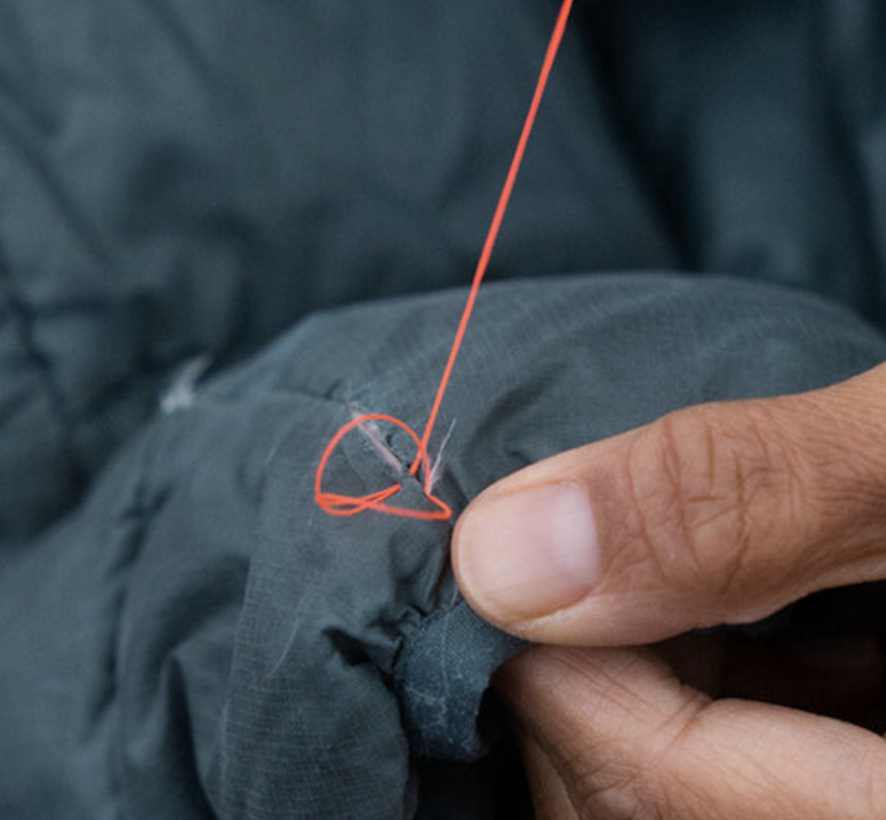
SHOEDES – Döngüsel ekonominin ortaya çıkan taleplerine uygun sürdürülebilir ürünler için yeni ayakkabı tasarımcısı yeterlilikleri
6. Ürün Ömrünün Sonu Stratejileri ve Uzatılmış Ürün Ömrü
6.2 Ürün Yeniden Kullanımı, Yeniden Üretimi ve Geri Dönüşümü için Fırsatları Araştırmak
Patagonia'nın Aşınmış Giysileri
EĞER BOZULMUŞSA
TAMİR ET
ürün ömrünün uzatılması +
çevresel etkinin azaltılması
Müşterileri kullanılmış Patagonia ürünlerini mağaza kredisiyle takas etmeye veya ikinci el ürünler alıp satmaya teşvik eder
Kaynak:
https://eu.patagonia.com/gr/en/wornwear/
Notes:
Ayakkabı sektöründe sürdürülebilirliği yenilikçi girişimlerle savunan birkaç ünlü markayı öne çıkarıyoruz.
Bu uygulamalar ürünlerin ömrünü uzatmaya ve çevresel etkiyi azaltmaya odaklanıyor
Patagonia'nın Worn Wear programı, müşterileri kullanılmış Patagonia ürünlerini mağaza kredisiyle takas etmeye veya ikinci el ürünler alıp satmaya teşvik ediyor.
Bu girişim ürünlerin ömrünü uzatıyor ve yeni ürünler üretmenin çevresel etkisini azaltıyor

Slide 40
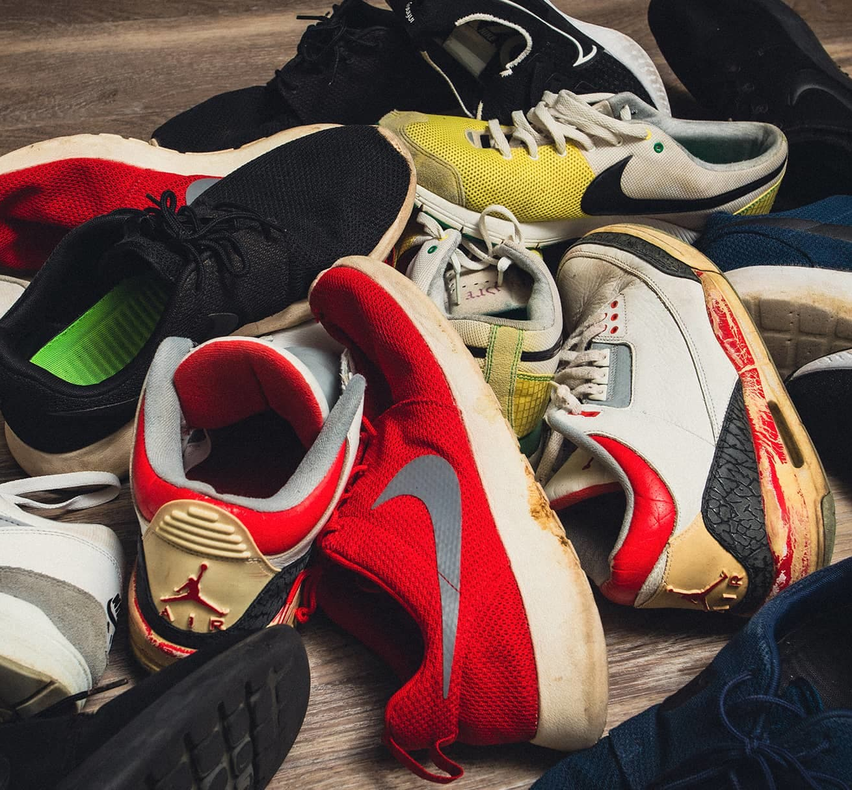
SHOEDES – Döngüsel ekonominin ortaya çıkan taleplerine uygun sürdürülebilir ürünler için yeni ayakkabı tasarımcısı yeterlilikleri
6. Ürün Ömrünün Sonu Stratejileri ve Uzatılmış Ürün Ömrü
6.2 Ürün Yeniden Kullanımı, Yeniden Üretimi ve Geri Dönüşümü için Fırsatları Araştırmak
Nike'ın Ayakkabıyı Yeniden Kullanma Programı
spor yüzeyleri + ayakkabılarda yastıklama
eski spor ayakkabı koleksiyonunu Nike Grind malzemesine dönüştürmek için öğütmek
Kaynak
https://www.nike.com/a/recycle-old-shoes
Notes:
Nike'ın Reuse-A-Shoe programı eski spor ayakkabılarını toplar ve bunları Nike Grind adı verilen bir malzemeye öğütür.
Bu malzeme daha sonra pistler ve oyun alanları gibi spor yüzeylerinde ve yeni Nike ayakkabılarda yastıklama olarak kullanılır.

Slide 41
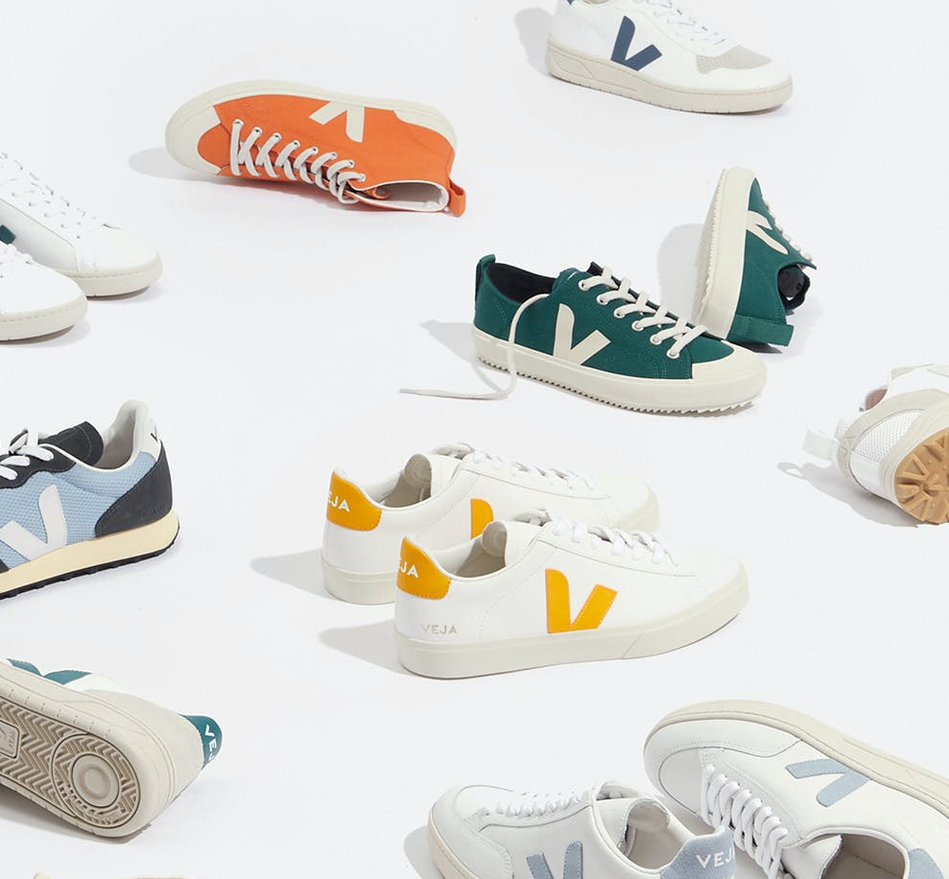
SHOEDES – Döngüsel ekonominin ortaya çıkan taleplerine uygun sürdürülebilir ürünler için yeni ayakkabı tasarımcısı yeterlilikleri
6. Ürün Ömrünün Sonu Stratejileri ve Uzatılmış Ürün Ömrü
6.2 Ürün Yeniden Kullanımı, Yeniden Üretimi ve Geri Dönüşümü için Fırsatları Araştırmak
Veja'nın Sneaker Yenilemesi
ürün ömrünün uzatılması +
atık azaltılması
yıpranmış Veja ayakkabılar onarım ve yenileme için
Kaynak
https://project.veja-store.com/en
Notes:
Fransız ayakkabı markası Veja, spor ayakkabıları için yenileme hizmetleri sunuyor.
Müşteriler, yıpranmış Veja ayakkabılarını onarım ve yenileme için gönderebilir, böylece ürünün ömrü uzayabilir ve atık azaltılabilir.

Slide 42
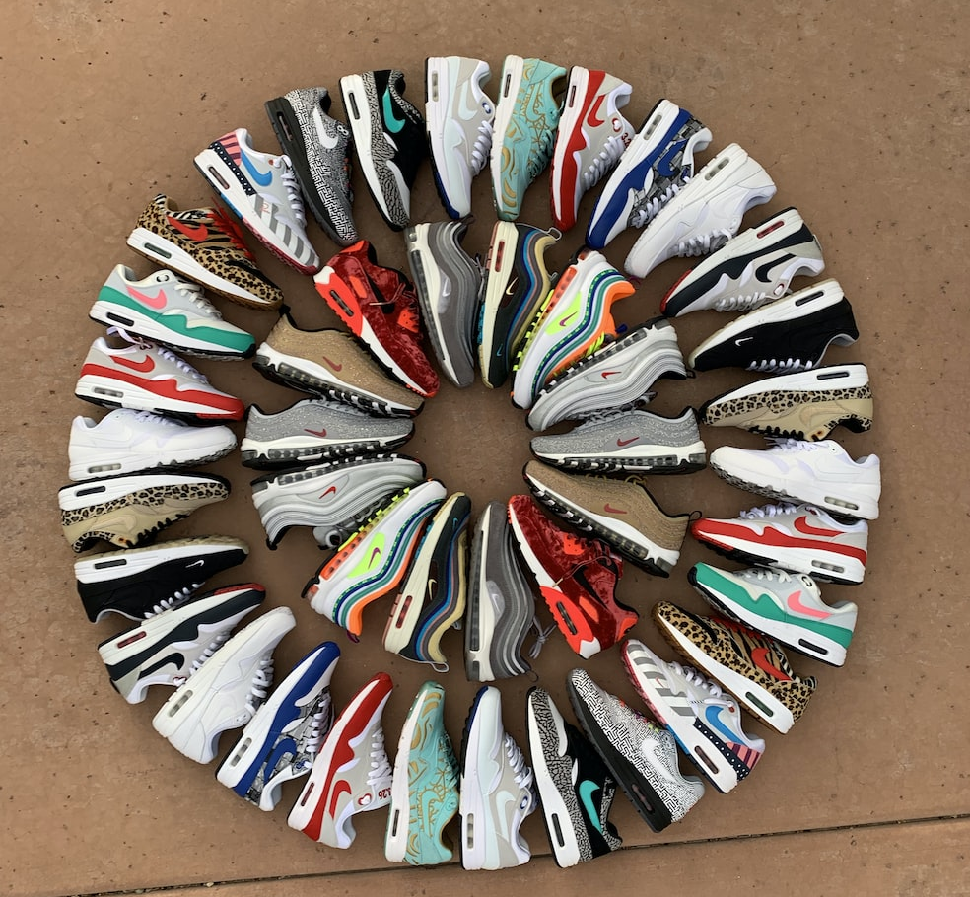
SHOEDES – Döngüsel ekonominin ortaya çıkan taleplerine uygun sürdürülebilir ürünler için yeni ayakkabı tasarımcısı yeterlilikleri
6. Ürün Ömrünün Sonu Stratejileri ve Uzatılmış Ürün Ömrü
6.2 Ürün Yeniden Kullanımı, Yeniden Üretimi ve Geri Dönüşümü için Fırsatları Araştırmak
Kiralama ve Abonelik Hizmetleri
ürün ömrünün uzatılması +
yeni üretime gerek yok
kiralama + abonelik
Kaynak
https://project.veja-store.com/en
Notes:
Bazı ayakkabı markaları, müşterilerin sınırlı bir süre için ayakkabı kiralayabileceği kiralama veya abonelik modellerini araştırıyor.
Kullanımdan sonra ayakkabılar iade ediliyor ve marka, bir sonraki müşteri için onları yenileyebiliyor veya onarabiliyor, bu da ürün ömrünü uzatıyor ve yeni üretim ihtiyacını azaltıyor.
Sonuç olarak, bu sürdürülebilirlik girişimleri, ayakkabı sektörünün dairesel ve çevresel açıdan sorumlu uygulamalara olan bağlılığını gösteriyor.
Kullanım ömrü sonu stratejilerini dahil ederek ve dairesel iş modellerini benimseyerek, bu markalar sektör ve gezegenimiz için daha sürdürülebilir ve sosyal açıdan faydalı bir geleceğe doğru yol alıyor.

Slide 43
SHOEDES – Döngüsel ekonominin ortaya çıkan taleplerine uygun sürdürülebilir ürünler için yeni ayakkabı tasarımcısı yeterlilikleri
7. Gelecekteki Trendler ve Zorluklar
7.1 Gelecekteki Trendler
İleri Sürdürülebilir Malzemeler
Sürdürülebilir malzemelerdeki gelişmeler, tasarımcılara dayanıklı ve biyolojik olarak parçalanabilir ayakkabılar üretmek için daha çevre dostu seçenekler sunacak.
Notes:
Dairesel ayakkabı tasarımının geleceği, endüstrinin yenilik yapmaya ve sürdürülebilir uygulamaları benimsemeye devam etmesiyle heyecan verici olasılıklar barındırıyor. Dairesel ayakkabı tasarımının geleceğini şekillendirecek birkaç trend ve gelişme olması muhtemel:
Temel trendlerden biri gelişmiş sürdürülebilir malzemelerde yatıyor.
Biyolojik olarak parçalanabilir polimerler, laboratuvarda yetiştirilen deri ve miselyum bazlı malzemeler gibi sürdürülebilir malzemelerdeki gelişmeler, tasarımcılara dayanıklı ve biyolojik olarak parçalanabilir ayakkabılar yaratmak için daha çevre dostu seçenekler sunacak.

Slide 44
SHOEDES – Döngüsel ekonominin ortaya çıkan taleplerine uygun sürdürülebilir ürünler için yeni ayakkabı tasarımcısı yeterlilikleri
7. Gelecekteki Trendler ve Zorluklar
7.1 Gelecekteki Trendler
Akıllı Tasarım ve Dijitalleşme
Dijital teknolojiler, daha doğru ve verimli ayakkabı tasarımına olanak tanıyacak, malzeme israfını azaltacak ve ürün performansını iyileştirecek
Notes:
Dijital teknolojiler tasarım sürecinde devrim yaratıyor.
3D tarama, yapay zeka destekli tasarım ve sanal prototipleme, daha doğru ve verimli ayakkabı tasarımına olanak tanıyacak, malzeme israfını azaltacak ve ürün performansını iyileştirecek.

Slide 45
SHOEDES – Döngüsel ekonominin ortaya çıkan taleplerine uygun sürdürülebilir ürünler için yeni ayakkabı tasarımcısı yeterlilikleri
7. Gelecekteki Trendler ve Zorluklar
7.1 Gelecekteki Trendler
Döngüsel İş Modelleri
Döngüsel iş modelleri popülerlik kazanacak, daha uzun ürün ömrü ve kaynak verimliliği teşvik edilecek
Notes:
Döngüsel iş modelleri yükselişte.
Ürün-hizmet olarak, ayakkabı kiralama ve geri alma girişimleri gibi kavramlar popülerlik kazanacak, daha uzun ürün ömrü ve kaynak verimliliği teşvik edilecek.

Slide 46
SHOEDES – Döngüsel ekonominin ortaya çıkan taleplerine uygun sürdürülebilir ürünler için yeni ayakkabı tasarımcısı yeterlilikleri
7. Gelecekteki Trendler ve Zorluklar
7.1 Gelecekteki Trendler
Tüketici Bilinci ve Eğitimi
Tüketicilerin çevresel sorunlara ilişkin farkındalığının artması, sürdürülebilir ve döngüsel ayakkabılara olan talebi artıracak ve markaları çevre dostu uygulamalara ve şeffaflığa öncelik vermeye zorlayacaktır.
Notes:
Tüketici farkındalığı ve eğitimi önemli bir rol oynar. Tüketicilerin çevresel sorunlar konusunda farkındalığının artması, sürdürülebilir ve dairesel ayakkabılara olan talebi artıracak ve markaları çevre dostu uygulamalara ve şeffaflığa öncelik vermeye itecektir.

Slide 47
SHOEDES – Döngüsel ekonominin ortaya çıkan taleplerine uygun sürdürülebilir ürünler için yeni ayakkabı tasarımcısı yeterlilikleri
7. Gelecekteki Trendler ve Zorluklar
7.1 Gelecekteki Trendler
Blockchain Teknolojisi
Blockchain teknolojisi, tedarik zinciri şeffaflığını artırabilir, sürdürülebilir malzemelerin etik bir şekilde tedarik edilmesini sağlayabilir ve müşterilerin bir ayakkabının üretimden kullanım ömrü sonuna kadar olan yolculuğunu izlemesine olanak tanıyabilir
Notes:
Blockchain teknolojisi sektörü dönüştürmeye hazır.
Tedarik zinciri şeffaflığını artırarak sürdürülebilir malzemelerin etik bir şekilde tedarik edilmesini sağlıyor ve müşterilerin bir ayakkabının üretimden kullanım ömrü sonuna kadar olan yolculuğunu izlemesine olanak tanıyor.

Slide 48
SHOEDES – Döngüsel ekonominin ortaya çıkan taleplerine uygun sürdürülebilir ürünler için yeni ayakkabı tasarımcısı yeterlilikleri
7. Gelecekteki Trendler ve Zorluklar
7.2 Dairesel Ekonomi İlkelerinin Uygulanmasındaki Zorluklar ve Engeller
Sınırlı Geri Dönüşüm Altyapısı
Tasarım Karmaşıklığı
Tedarik Zinciri
Entegrasyonu
Tüketici
Davranışı
Ölçeklenebilirlik
Notes:
Dairesel ayakkabı tasarımına geçiş çok sayıda fırsat sunarken, aynı zamanda ele alınması gereken zorluklar ve engellerle de birlikte gelir:
Birincil zorluklardan biri tasarımdaki artan karmaşıklıktır.
Ürünleri sökme ve geri dönüştürülebilirlik için tasarlamak, özellikle geleneksel doğrusal uygulamalardan dairesel uygulamalara geçiş sırasında daha karmaşık ve maliyetli olabilir.
Dairesel prensipleri uygulamak, malzeme tedarikçileri, üreticiler, perakendeciler ve geri dönüşüm tesisleri dahil olmak üzere ayakkabı tedarik zincirindeki çeşitli paydaşlar arasında iş birliği ve uyum gerektirir.
Tüketici davranışını değiştirmek önemli bir zorluk sunar.
Tüketicileri dairesel tüketimi benimsemeye ve dayanıklı, onarılabilir ve ikinci el ayakkabılar seçmeye ikna etmek, özellikle hızlı moda trendlerinin yönlendirdiği bir pazarda zor olabilir.
Geri dönüşüm altyapısındaki zorluklar yaygındır.
Bazı bölgelerde, belirli ayakkabı malzemelerini işleyebilen yetersiz geri dönüşüm tesisleri veya teknolojileri olabilir ve bu da kapalı devre yaklaşımını engelleyebilir.
Son olarak, dairesel uygulamaları seri üretim ve küresel pazarların taleplerini karşılayacak şekilde ölçeklendirmek göz korkutucu olabilir ve altyapı ve teknolojiye yatırım yapılmasını gerektirebilir.

Slide 49
SHOEDES – Döngüsel ekonominin ortaya çıkan taleplerine uygun sürdürülebilir ürünler için yeni ayakkabı tasarımcısı yeterlilikleri
7. Gelecekteki Trendler ve Zorluklar
7.3 Alanda İşbirliği ve Yenilik Fırsatlarının Belirlenmesi
Zorlukların üstesinden gelmek ve dairesel ayakkabı tasarımını ileriye taşımak için iş birliği ve yenilik şarttır
Ortaklıklar – Endüstri Standartları – Tüketici Eğitimi – Dairesel Tasarım Yarışmaları – Araştırma ve Geliştirme – Politika Desteği
Notes:
Zorlukların üstesinden gelmek ve dairesel ayakkabı tasarımını ileriye taşımak için iş birliği ve inovasyon olmazsa olmazdır.
Sektörün zorlukların üstesinden gelmesine ve sürdürülebilirliği teşvik etmesine yardımcı olabilecek temel stratejilere bir göz atalım.
Ortaklıklar ve iş birlikleri büyük önem taşır.
Ayakkabı markaları, dairesel tedarik zincirleri kurmak, en iyi uygulamaları paylaşmak ve sürdürülebilir malzemelerin ve uygulamaların benimsenmesini hızlandırmak için malzeme tedarikçileri, geri dönüşüm şirketleri ve STK'larla ortaklık kurabilir.
Dairesel ayakkabı tasarımı için sektör çapında standartlar ve sertifikalar oluşturmak, şirketlerin sürdürülebilir uygulamaları hayata geçirmesine ve tüketici güvenini teşvik etmesine yardımcı olacaktır.
Eğitim olmazsa olmazdır.
Tüketicileri dairesel ayakkabıların ve sürdürülebilir tüketimin faydaları konusunda bilinçlendirmek ve eğitmek, daha çevre dostu ürünlere olan talebi artırabilir.
İnovasyon teşviklerle gelişir.
Dairesel ilkelere odaklanan tasarım yarışmaları düzenlemek, tasarımcılar arasında yenilikçiliği ve yaratıcılığı teşvik ederek sürdürülebilir ve dairesel ayakkabı konseptlerinin geliştirilmesini teşvik edebilir.
Yeni malzemelerin, teknolojilerin ve üretim süreçlerinin araştırılması ve geliştirilmesine yatırım yapmak çok önemlidir ve dairesel ayakkabı tasarımında sürekli iyileştirme ve verimliliği artıracaktır.
Hükümetler, döngüsel ekonomi uygulamalarını teşvik eden ve ayakkabı sektöründeki sürdürülebilir girişimleri ödüllendiren politika desteği, finansal teşvikler ve düzenlemeler sağlayarak önemli bir rol oynayabilir.

Slide 50
SHOEDES – Döngüsel ekonominin ortaya çıkan taleplerine uygun sürdürülebilir ürünler için yeni ayakkabı tasarımcısı yeterlilikleri
7. Gelecekteki Trendler ve Zorluklar
7.3 Alanda İşbirliği ve Yenilik Fırsatlarının Belirlenmesi
Sektör, gelişmiş sürdürülebilir malzemeleri, akıllı tasarım teknolojilerini ve dairesel iş modellerini benimseyerek daha yenileyici ve çevre dostu bir yaklaşıma doğru ilerleyebilir.
Notes:
Sonuç olarak, dairesel ayakkabı tasarımının geleceği inovasyon, sürdürülebilirlik ve iş birliği ile işaretlenmiştir.
Gelişmiş sürdürülebilir malzemeleri, akıllı tasarım teknolojilerini ve dairesel iş modellerini benimseyerek, sektör daha yenileyici ve çevre bilincine sahip bir yaklaşıma doğru ilerleyebilir.
Zorlukların üstesinden gelmek, tedarik zincirindeki paydaşların kolektif çabalarının yanı sıra tüketici katılımı ve desteğini gerektirecektir.
İş birliği ve yenilikçi çözümler yoluyla, ayakkabı sektörü daha sürdürülebilir ve dairesel bir geleceğe giden yolu açabilir.

Slide 51
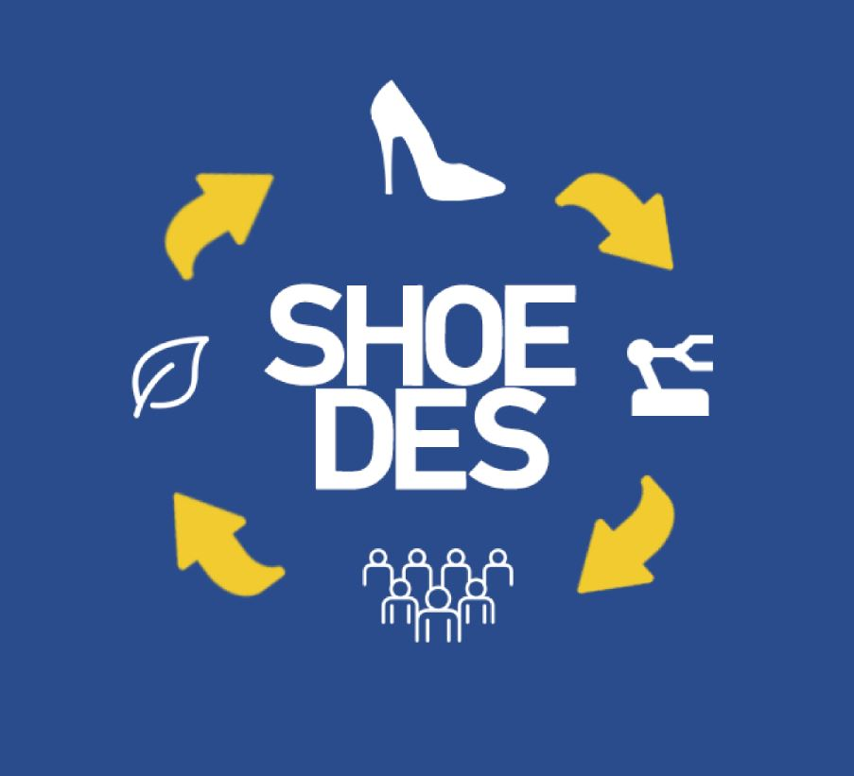
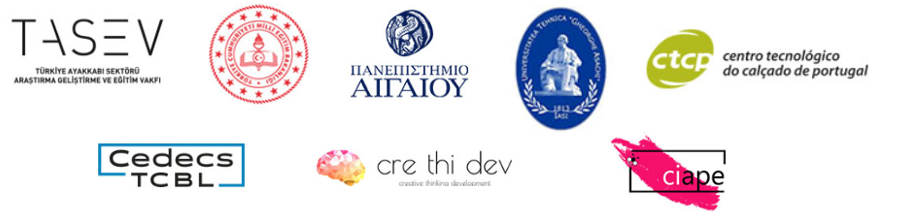
WWW.SHOEDES.EU

